Slide 1
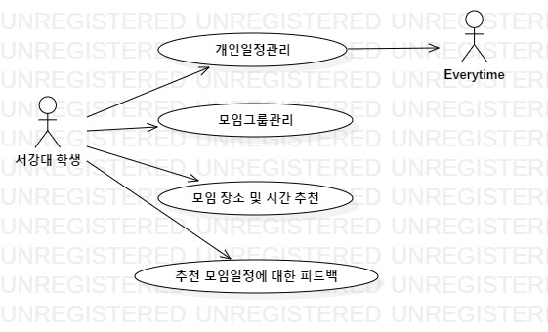
Filling Good : Use Case Diagram

Slide 2
Use Case Specification: 개인일정관리
Use Case Name | 개인일정관리
Brief Description | 모임 일정 생성에 기반이 될 개인 일정을 등록 및 수정하는 유스케이스. 어플 내 직접 일정 등록은 물론, 외부 일정 연동 및 이미 등록된 일정 변경도 가능.
Principal Actor | 서강대 학생, Everytime
Precondition | 서강대 학생은 이미 FillingGood app에 로그온 상태
Basic Flow
본 유스케이스는 사용자가 자신의 일정을 외부 어플리케이션에서 연동해 오거나, 어플 내 직접 등록하거나, 이미 등록된 일정을 정정 및 삭제하기 위해 어플리케이션 내 해당 메뉴를 선택함으로써 시작된다. 1. 개인 일정 등록/관리 -외부 어플리케이션 연동인 경우 : 외부 일정 연동(step2) 서브플로우 수행 -개인 일정을 직접 등록할 경우 : 어플 내 일정 등록(step3) 서브플로우 수행 -기존 일정을 수정할 경우 : 일정 수정(step4) 서브플로우 수행 -기존 일정을 삭제할 경우 : 일정 삭제(step5) 서브플로우 수행 2. 외부 일정 연동 2.1 외부 어플리케이션에 등록된 일정 정보 불러오기 사용자는 ‘내 일정 관리’ 페이지 상단 우측에 ‘외부 일정 연동하기’ 버튼을 클릭한다. 시스템은 어플 에브리타임¹⁾에 등록된 시간표를 특정 포맷으로 변환해주는 프로그램²⁾을 통해 외부 어플리케이션의 일정을 연동한다(AF1). 2.2 개인 일정표 확정 시스템은 화면에 “외부 일정이 연동되었습니다”라는 메시지를 출력한다. 시스템은 연동된 일정이 반영된 개인 일정 달력을 화면상에 출력한 후 본 유스케이스를 종료한다.

Slide 3
Use Case Specification: 개인일정관리
Basic Flowc Flow
3. 어플 내 일정 등록 3.1 일정을 등록하고자 하는 날짜 선택 사용자는 ‘내 일정 관리’ 페이지 하단의 일정 추가 버튼을 클릭한다. 시스템은 개인 일정을 보여주는 달력과 일정 정보 입력창을 화면상에 출력한다. 사용자는 일정을 추가하고 싶은 날짜를 달력에서 클릭한다. 3.2 일정 기본 정보 기입 사용자는 하단에 뜨는 입력창에 일정의 기본 정보인 일정 이름, 일정 내용, 시간(AF2), 장소, 조정 가능 정도를 기입한다. 조정 가능 정도의 경우 ‘불가’, ‘약간 가능’, ‘가능’ 중 해당 정도 옆에 위치한 체크박스를 클릭한다. 이 때, 일정 이름과 시간은 필수 기입 정보이다. 3.3 개인 일정표 확정 사용자는 입력창 최하단 우측에 위치한 ‘등록’ 버튼을 눌러 개인 일정표를 확정한다(AF3). 시스템은 등록한 일정이 반영된 달력을 화면상에 출력한 후 본 유스케이스를 종료한다. 4. 일정 수정 4.1 수정하고자 하는 일정 선택 사용자는 개인 일정을 보여주는 달력에서 수정하고 싶은 날짜를 클릭한다. 시스템은 해당 날짜에 입력 되어있는 일정들을 달력 하단에 리스트업한다. 이 때, 리스트에는 일정 이름과 일정의 시간대 정보가 포함된다. 사용자는 일정 리스트에서 수정하고자 하는 일정을 클릭한다. 시스템은 달력 하단에 해당 일정 정보를 재입력 또는 삭제할 수 있는 입력창을 출력한다. 4.2 일정 정보 수정 사용자는 하단에 뜨는 입력창에서 일정 이름, 일정 내용, 시간(AF2), 장소, 조정 가능 정도 중 수정을 원하는 정보를 재기입한다. 조정 가능정도의 경우 ‘불가’, ‘약간 가능’, ‘가능’ 중 해당 정도 옆에 위치한 체크박스를 클릭한다. 이 때, 일정 이름과 시간은 필수 기입 정보이다. 4.3 개인 일정표 확정 사용자는 입력창 최하단 우측에 위치한 ‘수정 완료’ 버튼을 눌러 정정사항을 저장하고 개인 일정표를 확정한다(AF3). 시스템은 수정사항이 반영된 달력을 화면상에 출력한 후 본 유스케이스를 종료한다.

Slide 4
Use Case Specification: 개인일정관리
Basic Flowc Flow
5. 일정 삭제 5.1 삭제하고자 하는 일정 선택 사용자는 개인 일정을 보여주는 달력에서 삭제하고 싶은 날짜를 클릭한다. 시스템은 해당 날짜에 입력 되어있는 일정들을 달력 하단에 리스트업한다. 이 때, 리스트에는 일정 이름과 일정의 시간대 정보가 포함된다. 사용자는 일정 리스트에서 삭제하고자 하는 일정을 클릭한다. 시스템은 달력 하단에 해당 일정 정보를 재입력 또는 삭제할 수 있는 입력창을 출력한다. 5.2 일정 삭제 사용자는 입력창 최하단 우측에 위치한 ‘삭제’ 버튼을 누른다. 시스템은 화면상에 “해당 일정을 삭제하겠습니까?”라는 메시지를 출력한다. 5.3 일정 삭제 확인 사용자가 ‘삭제 확인’ 버튼을 선택(AF4)하면, 시스템은 해당 일정을 삭제한 후 본 유스케이스를 종료한다. 6. 일정의 중요도에 따른 조정 가능성 판별 시스템은 일정 등록과 동시에 각 일정에 대한 조정 가능성을 자동 판별하며, 이는 사용자가 기입한 조정 가능 정도와 시스템 내 로직에 기반한다. 사용자가 조정 가능 정도를 기입했을 경우, 각 일정의 조정 가능성에 대해 ‘불가=10’. ‘약간 가능=5’, ‘가능=0’ 의 수치화가 적용된다. 사용자가 조정 가능 정도를 기입하지 않았을 경우, 시스템은 각 일정의 성격을 분류해 조정 가능성을 0~10의 수치로 부여한다. 외부에서 연동된 일정은 모두 조정 불가능한 것으로 처리된다. 에브리타임의 경우 주로 수업시간이나 정기적 모임을 관리하는 데 쓰인다는 점을 고려했다. (구체적인 조정 가능성 판별 기준은 뒷 슬라이드에 첨부한다.)

Slide 5
Use Case Specification: 개인일정관리
분류 | 조정 가능 정도 수치
사용자가 조정 ‘가능’으로 기입한 일정 | 0
개인 약속 | 1
개인 업무-은행, 미용실, 병원 | 2
취미 활동 | 3
고정 식사 시간 | 4
기타(분류 기준에 해당 사항이 없는 일정), 사용자가 조정 ‘약간 가능’으로 기입한 일정 | 5
가족 행사 | 6
팀프로젝트 일정 | 7
동아리 활동, 학회 | 8
알바, 학교 행사 참여 | 9
수업, 개인 스터디, 사용자가 조정 ‘불가’으로 기입한 일정, 외부 연동 일정 | 10

Slide 6
Use Case Specification: 개인일정관리
Alternative Flow
AF1. 해당 어플리케이션 내 등록된 일정이 없음 분기점: Basic Flow 2.1 시스템은 “외부 어플리케이션에 등록된 일정이 없습니다”라는 메시지를 화면상에 출력한 후, 본 유스케이스를 종료한다. AF2. 같은 시간대에 이미 등록된 일정이 있음 분기점: Basic Flow 3.2, Basic Flow 4.2 시스템은 “해당 시간대에 이미 등록된 일정이 존재합니다”라는 메시지를 화면상에 출력한다. Basic Flow 2.2가 실행 중이었다면 Basic Flow 2.2로, Basic Flow 3.2가 실행 중이었다면 Basic Flow 3.2로 돌아간다. AF3. 필수 정보를 모두 기입하지 않음 분기점: Basic Flow 3.3, Basic Flow 4.3 시스템은 “기입하지 않은 정보가 존재합니다”라는 메시지를 화면상에 출력한다. Basic Flow 2.3이 실행 중이었다면 Basic Flow 2.2로, Basic Flow 3.3이 실행 중이었다면 Basic Flow 3.2로 돌아간다. AF4. 일정 삭제 취소 분기점: Basic Flow 5.3 사용자가 ‘삭제 취소‘ 버튼을 클릭한 경우, 시스템은 선택된 일정 정보를 그대로 두고 Basic Flow 5.3으로 돌아간다.

Slide 7

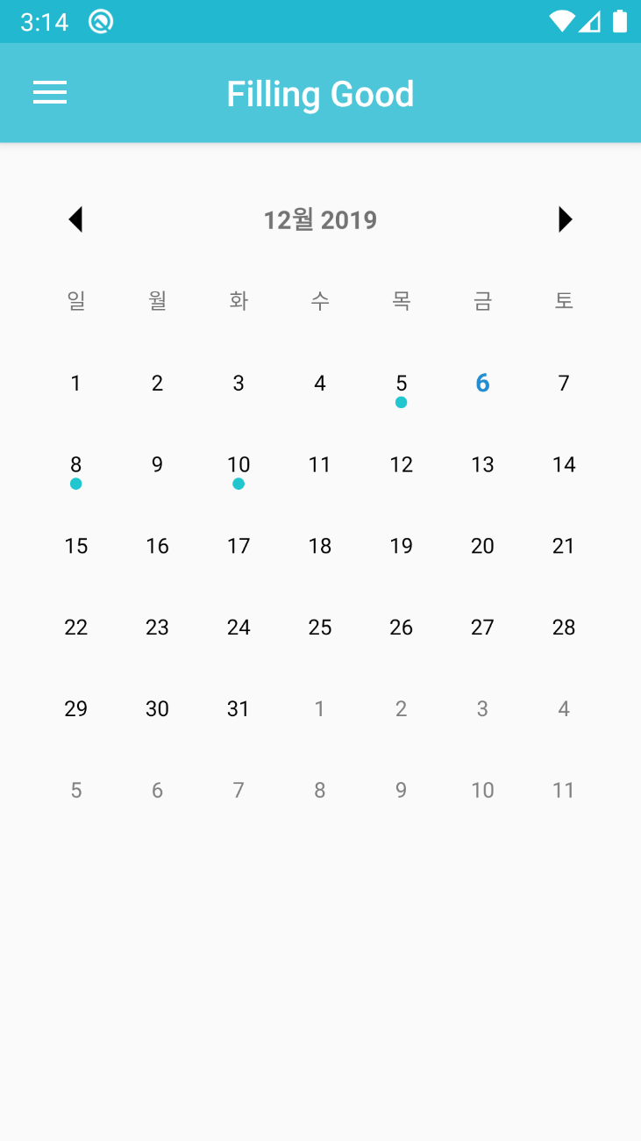
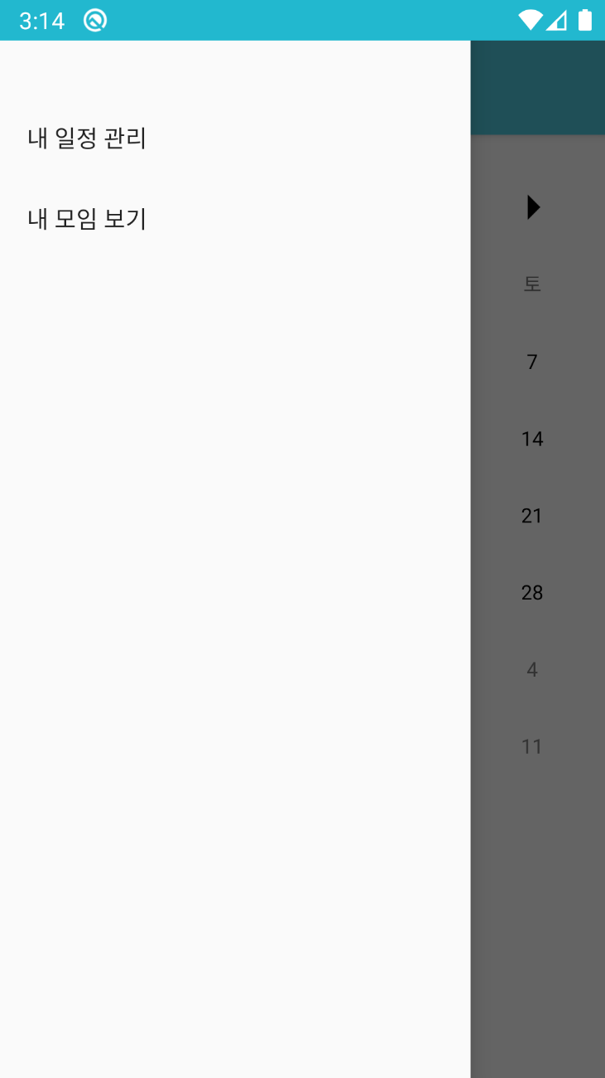
Use Case Specification: 개인일정관리 – 첫 화면

Slide 8
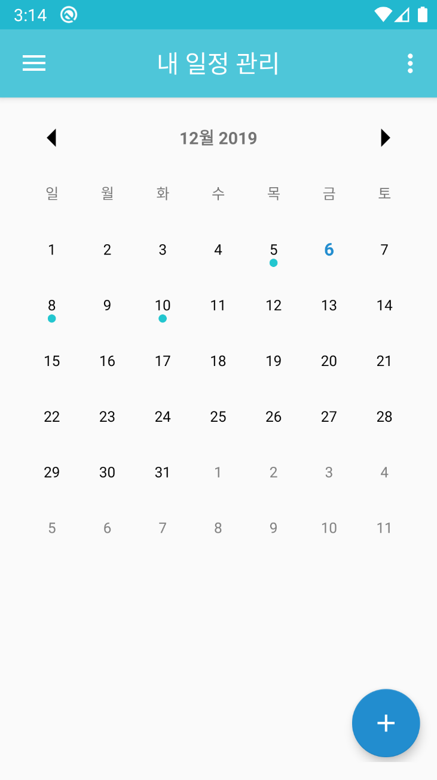
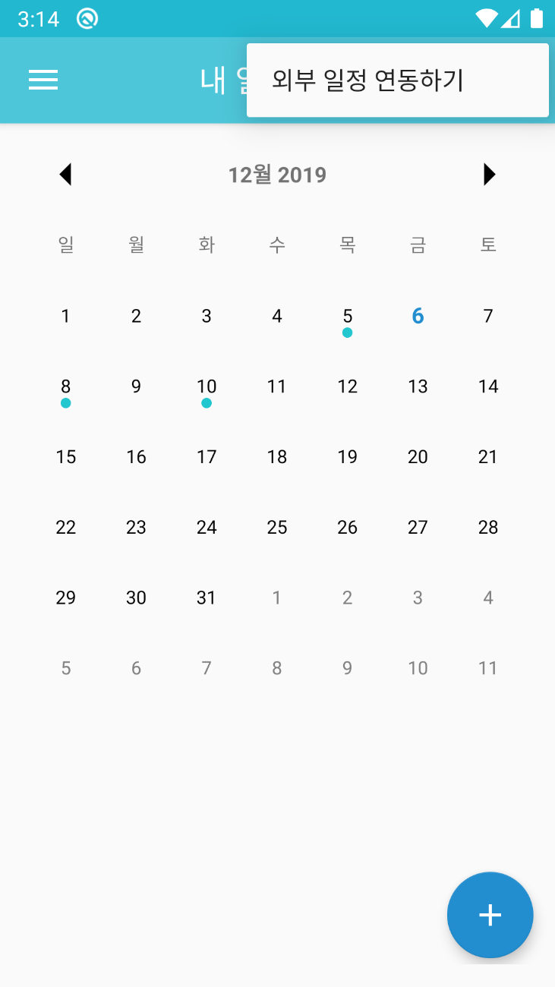
Use Case Specification: 개인일정관리 – 외부 일정 연동

Slide 9
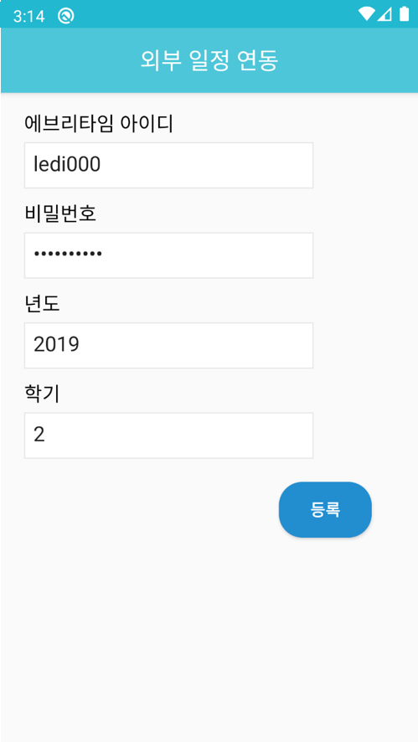
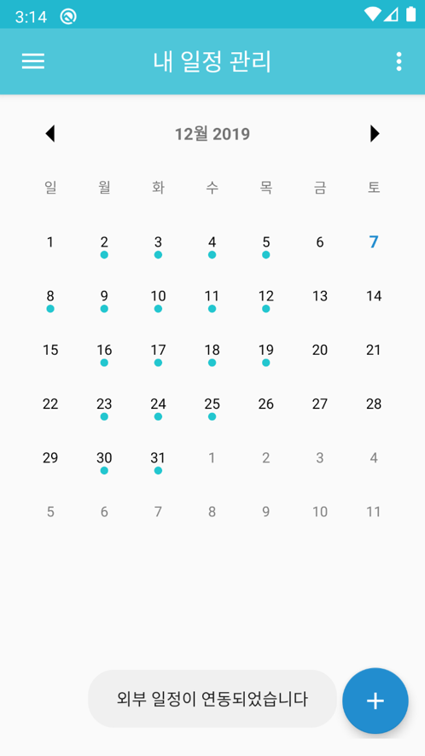
Use Case Specification: 개인일정관리 – 외부 일정 연동

Slide 10
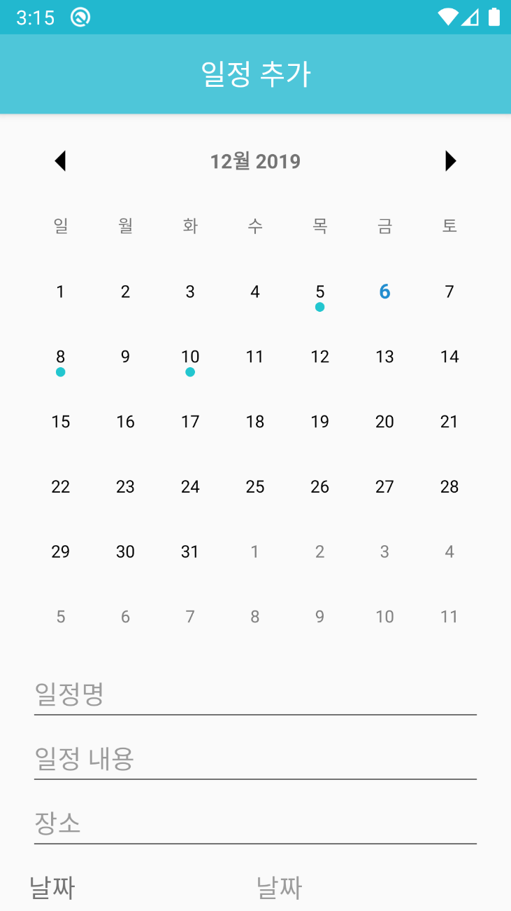
Use Case Specification: 개인일정관리 – 개인 일정 추가
(스크롤 뷰)

Slide 11
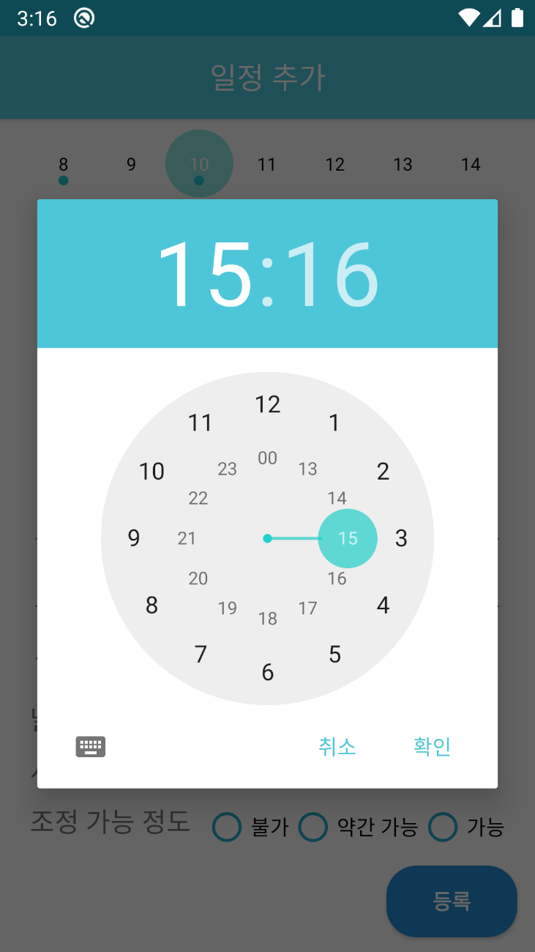
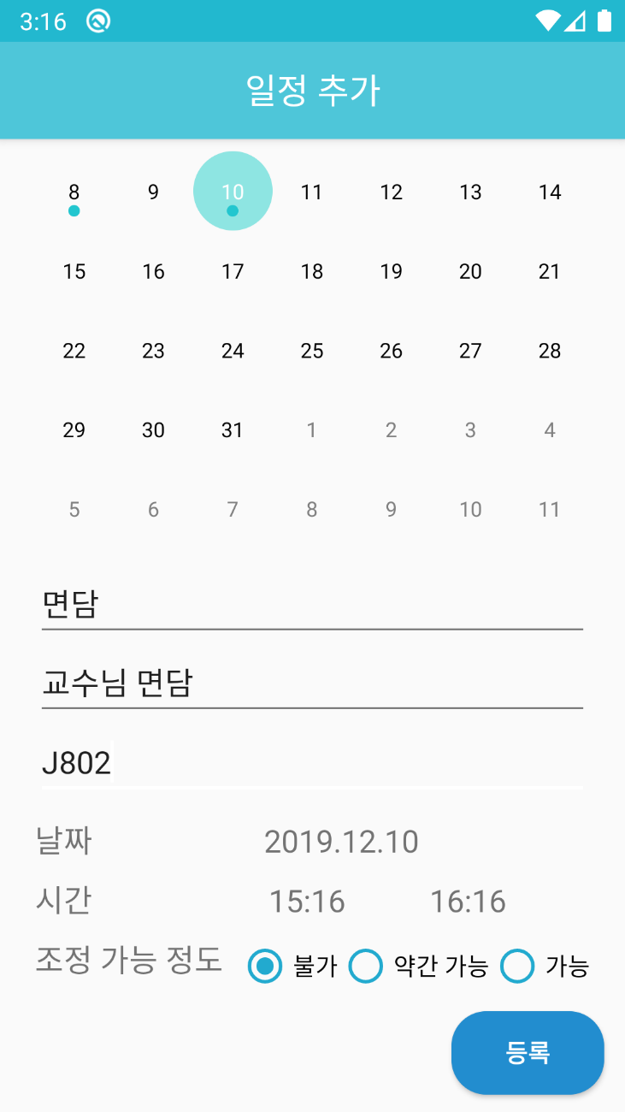
Use Case Specification: 개인일정관리 – 개인 일정 추가
(시간대 선택)
(날짜 선택 및 정보 기입)

Slide 12
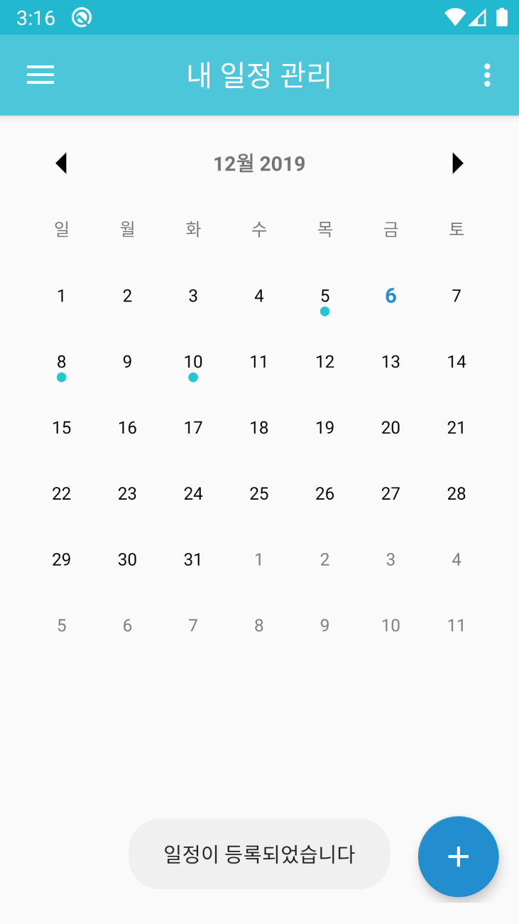
Use Case Specification: 개인일정관리 – 개인 일정 추가

Slide 13
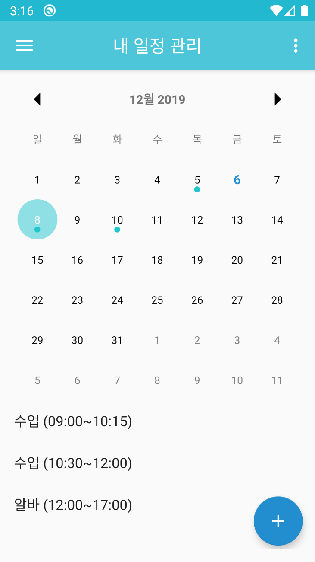
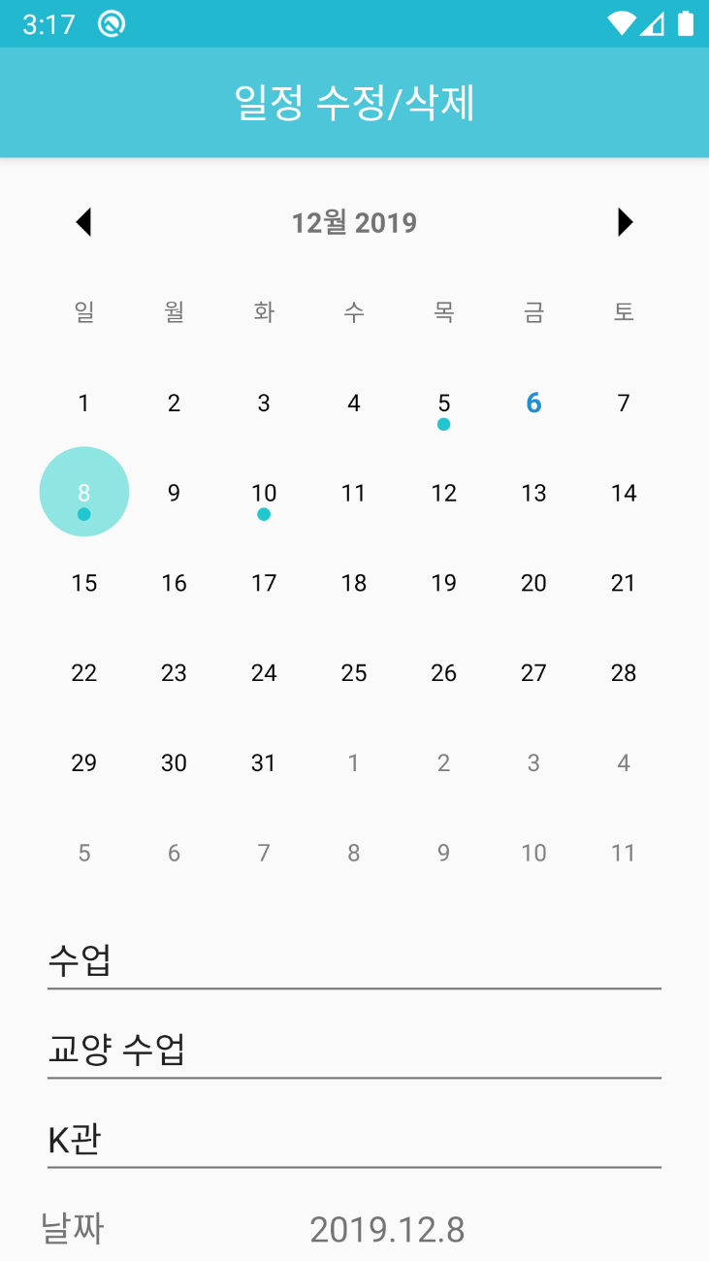
Use Case Specification: 개인일정관리 – 개인 일정 수정
(스크롤 뷰)

Slide 14
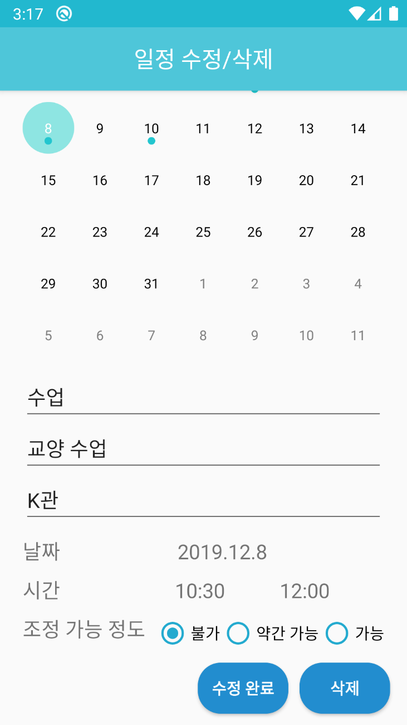
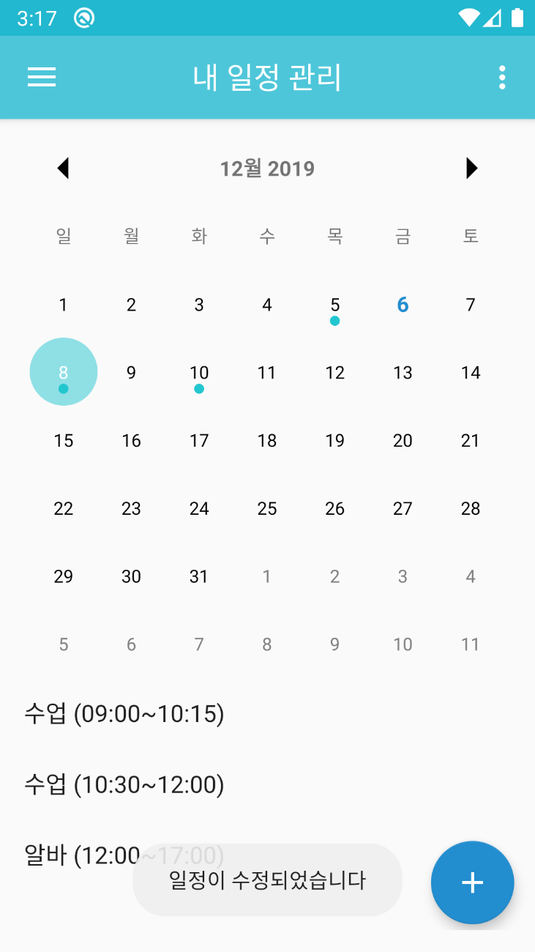
Use Case Specification: 개인일정관리 – 개인 일정 수정

Slide 15
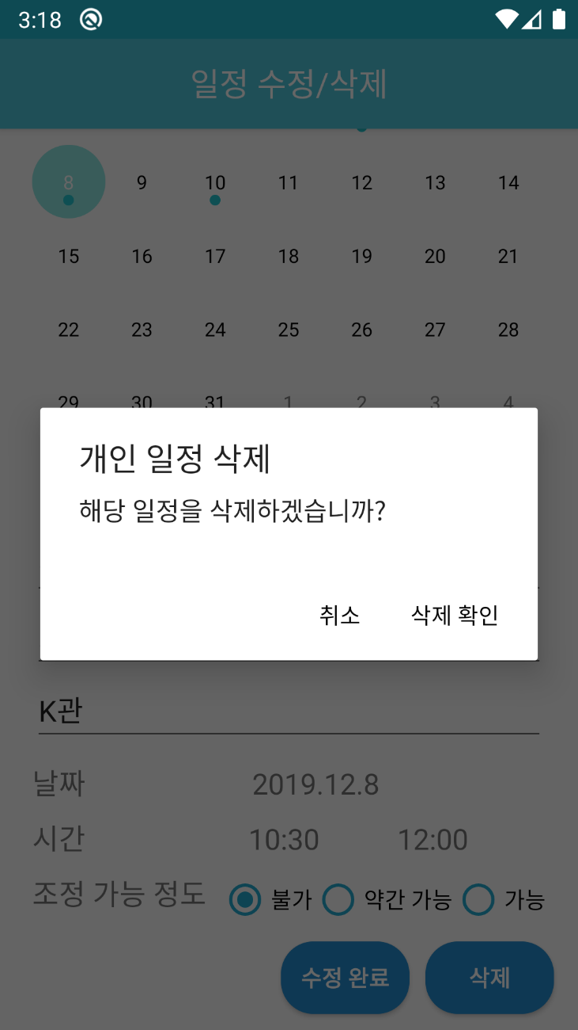
Use Case Specification: 개인일정관리 – 개인 일정 삭제

Slide 16
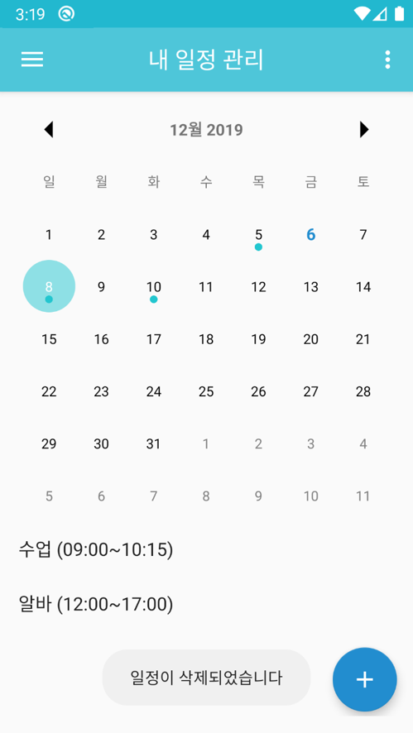
Use Case Specification: 개인일정관리 – 개인 일정 삭제

Slide 17
Use Case Specification : 모임그룹관리
Use Case Name | 모임그룹관리
Brief Description | 모임을 등록하거나, 기존 모임을 수정하거나 삭제하는 작업을 수행할 수 있다. 모임 구성원 변경 작업 또한 할 수 있다.
Principal Actor | 서강대 학생
Precondition | 서강대 학생은 이미 FillingGood app에 로그온 상태
Basic Flow
본 유스케이스는 사용자가 모임을 등록하거나 모임 정보를 수정 혹은 모임을 삭제하기 위해 어플리케이션의 해당 메뉴를 선택함으로써 시작된다. 모임 등록/모임 관리 - 최초 모임 생성인 경우: 모임 등록(step2) 서브플로우 수행 - 기존 모임을 수정하는 경우: 모임 수정(step3) 서브플로우 수행 - 기존 모임을 삭제하는 경우: 모임 삭제(step4) 서브플로우 수행 모임 등록 2.1 모임 등록 선택 사용자는 화면 상단의 ‘새 모임 등록하기’ 버튼을 클릭한다. 시스템은 모임 이름, 모임 설명, 모임 구성원을 입력할 수 있는 화면을 출력한다. 2.2 모임 이름, 모임에 대한 간단한 설명 입력 사용자는 ‘모임 이름’ 칸에 모임의 이름을 입력하고, ‘모임 설명’ 칸에 모임에 대한 간단한 설명을 입력한다. 2.3 초기 모임 구성원 초대 사용자는 모임에 추가하고자 하는 회원의 아이디를 ‘모임 구성원’ 칸에 입력하고, 해당 칸 우측에 있는 ‘구성원 추가’ 버튼을 클릭한다. 시스템은 입력 받은 아이디와 일치하는 회원을 모임 구성원으로 등록하고, 해당 회원의 이름을 화면에 출력한다. 2.4 모임 생성 확정 사용자는 화면 하단에 있는 ‘등록’버튼을 클릭한다. 시스템은 해당 모임 정보를 저장하며(AF1) , 모임 생성자를 해당 모임의 ‘모임장’으로 설정한다. 시스템은 등록된 모임들의 목록을 모임의 모임명, 모임 설명, 모임 구성원이 표기된 형식으로 화면에 출력한 후, 본 유스케이스를 종료한다.

Slide 18
Use Case Specification : 모임그룹관리
Basic Flowc Flow
모임 수정 3.1 목록에서 변경하고자 하는 모임 선택 (AF2) 사용자는 모임 목록 화면에서 수정하고자 하는 모임의 우측에 있는 ‘모임 수정’버튼을 누른다. 시스템은 모임 이름, 모임 설명, 모임 구성원을 입력할 수 있는 화면을 출력한다. 3.2 모임 이름, 모임에 대한 간단한 설명 변경 사용자는 ‘모임 이름’칸에 변경할 내용을 입력하고, ‘모임 설명’칸에 변경할 내용을 입력한다. 3.3 모임 구성원 추가 사용자는 모임에 새로 추가하고자 하는 회원의 아이디를 ‘모임 구성원’ 칸에 입력하고. 해당 칸 우측에 있는 ‘구성원 추가’ 버튼을 클릭한다. 시스템은 입력 받은 아이디와 일치하는 회원을 모임 구성원으로 등록하고, 해당 회원의 이름을 화면에 출력한다. 3.4 모임 구성원 삭제 사용자는 화면에 리스트업 된 모임 구성원 이름 중, 추방을 원하는 이름 옆 ‘X’ 버튼을 누른다. 시스템은 해당 회원을 모임 구성원에서 삭제한 후 그 이름을 화면상에서 없앤다. 3.5 모임 수정 확정 사용자는 앱 화면 하단의 ‘등록’버튼을 클릭한다. 시스템은 “모임 정보를 수정하겠습니까?”라는 알림창을 화면에 출력한다. 사용자가 ‘확인’ 버튼을 누르면(AF3), 시스템은 변경된 내용을 저장(AF1)하고 본 유스케이스를 종료한다. 모임 삭제 4.1 목록에서 삭제하고자 하는 모임 선택 (AF2) 사용자는 모임 목록 화면에서 수정하고자 하는 모임의 오른쪽에 있는 ‘모임 삭제’버튼을 누른다. 4.2 모임 삭제 시스템은 ‘모임을 삭제하시겠습니까?’라는 알림창을 화면에 출력한다. 사용자는 ‘확인’버튼을 클릭한다. 4.3 모임 삭제 확정 (AF4) 시스템은 ‘모임이 삭제되었습니다.’라는 알림창을 화면에 출력한 후 저장된 모임 목록에서 해당 모임을 제거하고 본 유스케이스를 종료한다.

Slide 19
Use Case Specification : 모임그룹관리
Alternative Flow
AF1. 모임 이름 중복 오류 발생 분기점: Basic Flow 2.4, Basic Flow 3.5 시스템은 새로 입력된 모임 이름이 기존에 존재하는 모임들의 이름들과 일치하는지를 체크한다. 만약 일치하는 이름이 이미 존재한다면 ‘이미 존재하는 모임 이름입니다.’라는 알림창을 화면에 출력한 후, Basic Flow 2.4가 실행 중이었다면 Basic Flow 2.2로, Basic Flow 3.2가 실행 중이었다면 Basic Flow 3.2로 돌아간다. AF2. 변경 권한 없음 분기점: Basic Flow 3.1, Basic Flow 4.1 시스템은 ‘모임 수정’명령을 요청한 회원의 직위가 ‘모임장’으로 설정되어 있는지를 체크한다. 만약 해당 사용자가 ‘모임장’이 아니라면 ‘모임장만 접근이 가능합니다’라는 알림창을 화면에 출력한 후, Basic Flow 3.1이 실행 중이었다면 Basic Flow 3.1로, Basic Flow 4.1이 실행 중이었다면 Basic Flow 4.1로 돌아간다. AF3. 모임 수정 취소 분기점: Basic Flow 3.5 사용자가 ‘취소‘ 버튼을 클릭한 경우, 시스템은 수정된 모임 정보를 저장하지 않고 Basic Flow 3.5로 돌아간다. AF4. 모임 삭제 취소 분기점: Basic Flow 4.3 사용자가 ‘취소‘ 버튼을 클릭한 경우, 시스템은 선택된 모임 정보를 그대로 둔 채 Basic Flow 4.3으로 돌아간다.

Slide 20
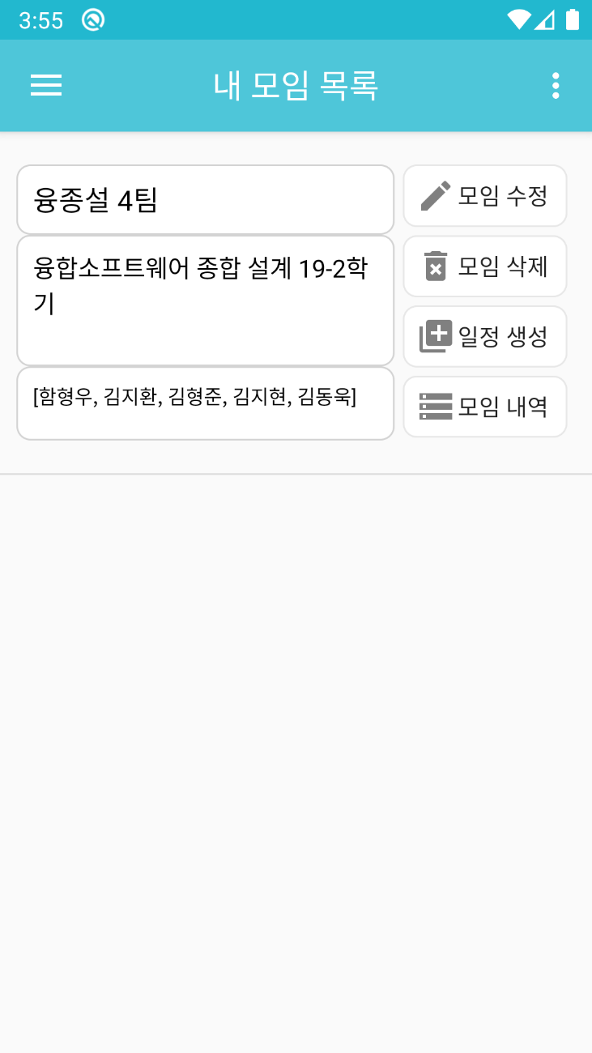
Use Case Specification : 모임그룹관리 – 첫 화면

Slide 21
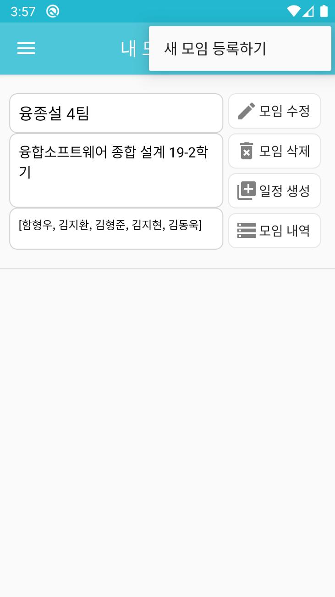
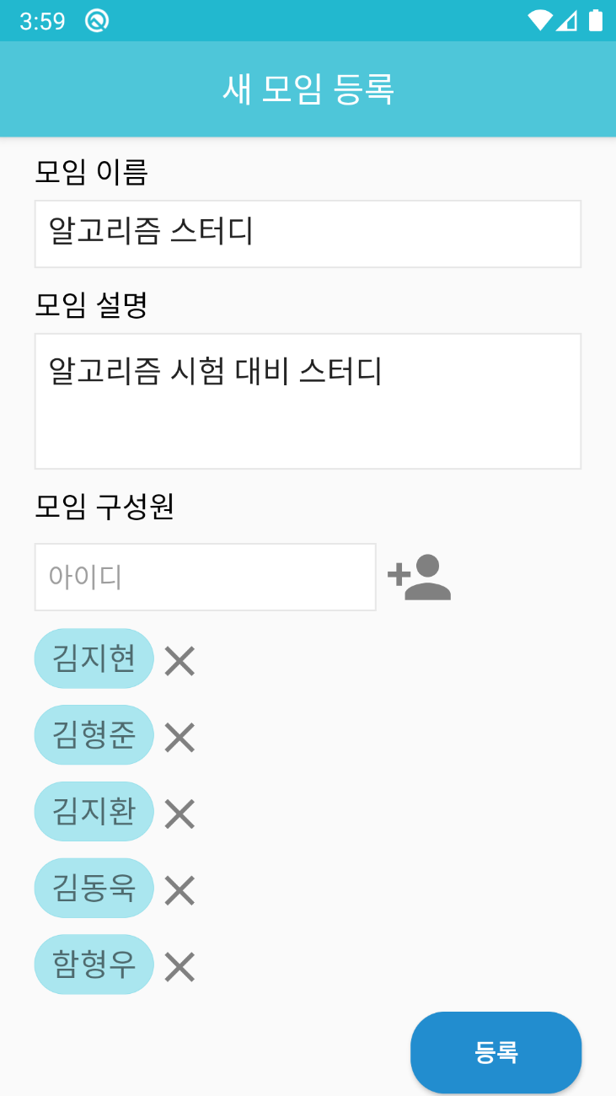
Use Case Specification : 모임그룹관리 – 모임 등록

Slide 22
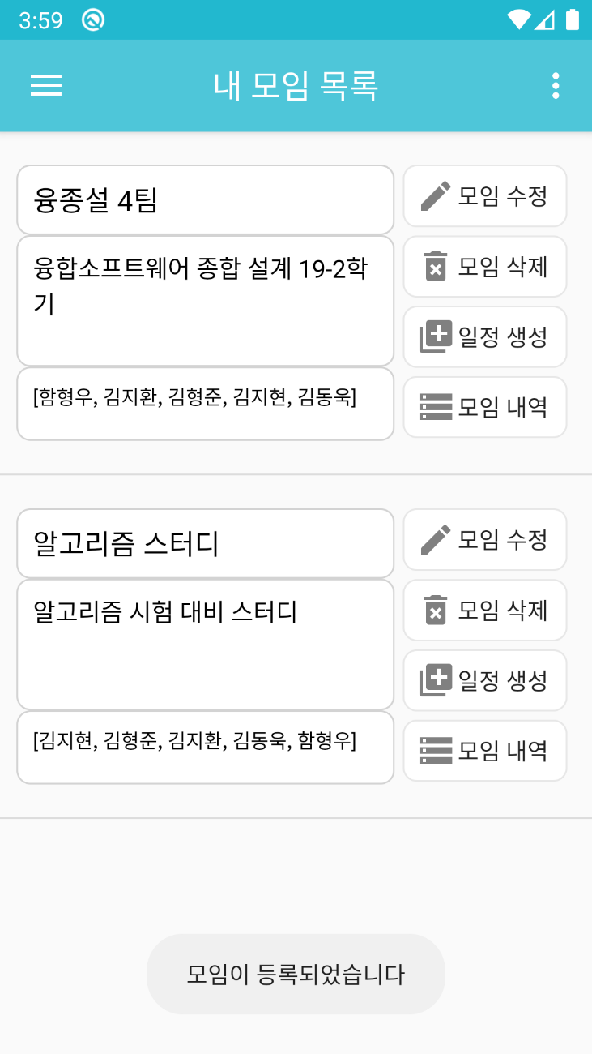
Use Case Specification : 모임그룹관리 – 모임 등록

Slide 23
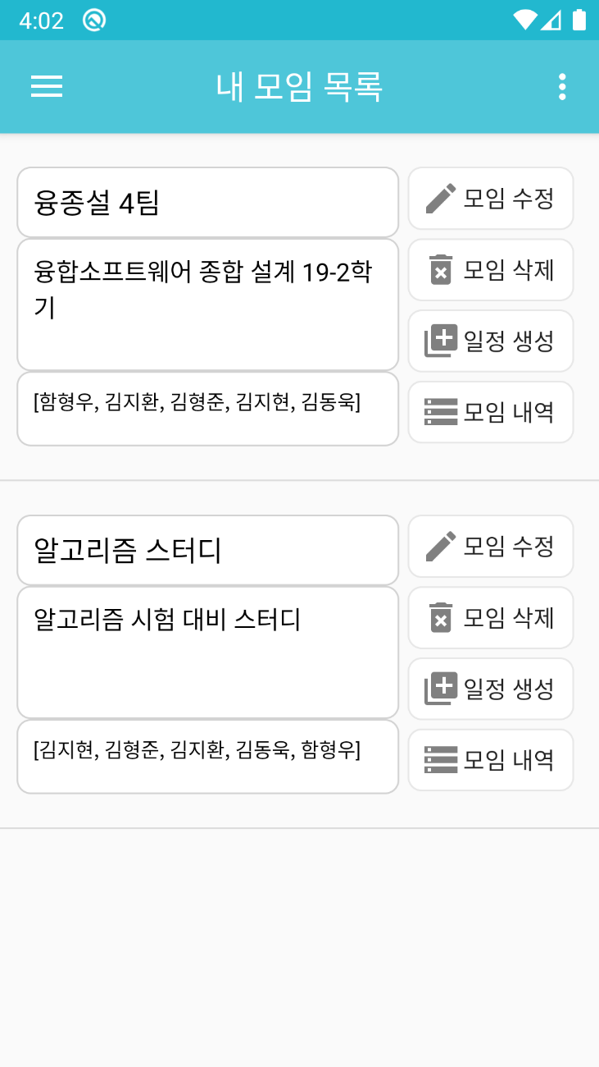
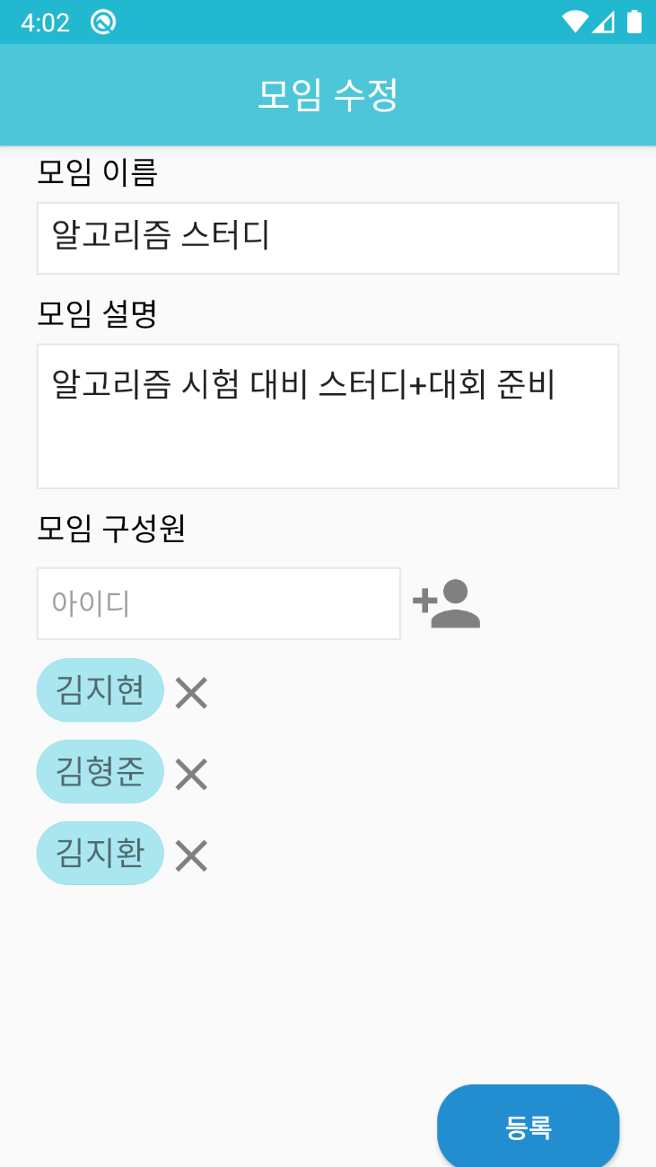
Use Case Specification : 모임그룹관리 – 모임 수정

Slide 24
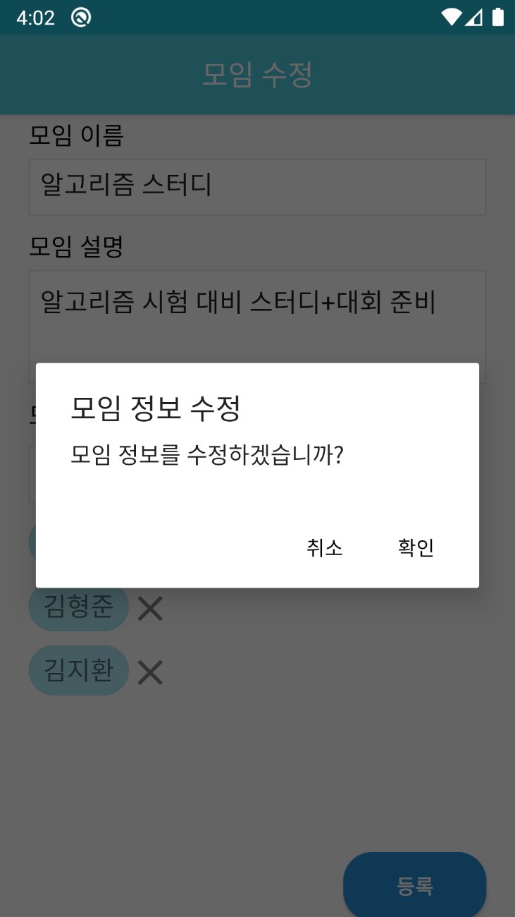
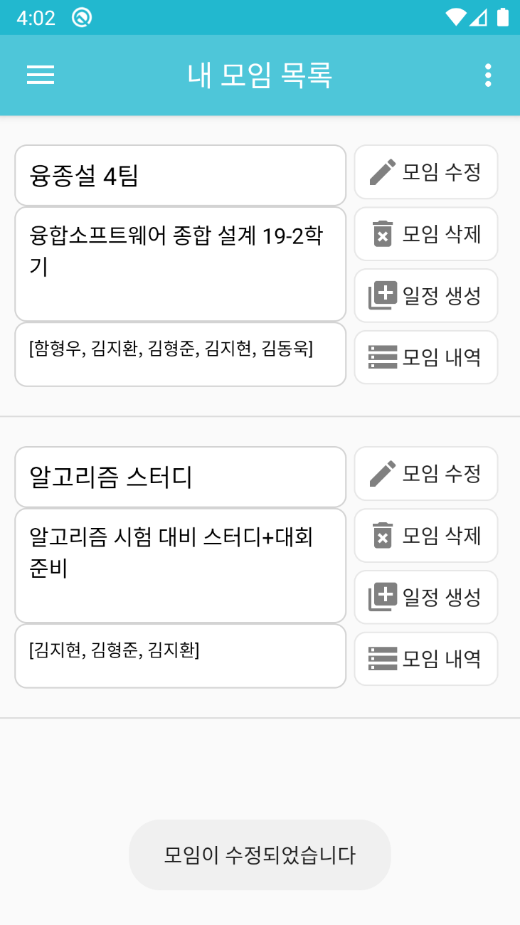
Use Case Specification : 모임그룹관리 – 모임 수정

Slide 25
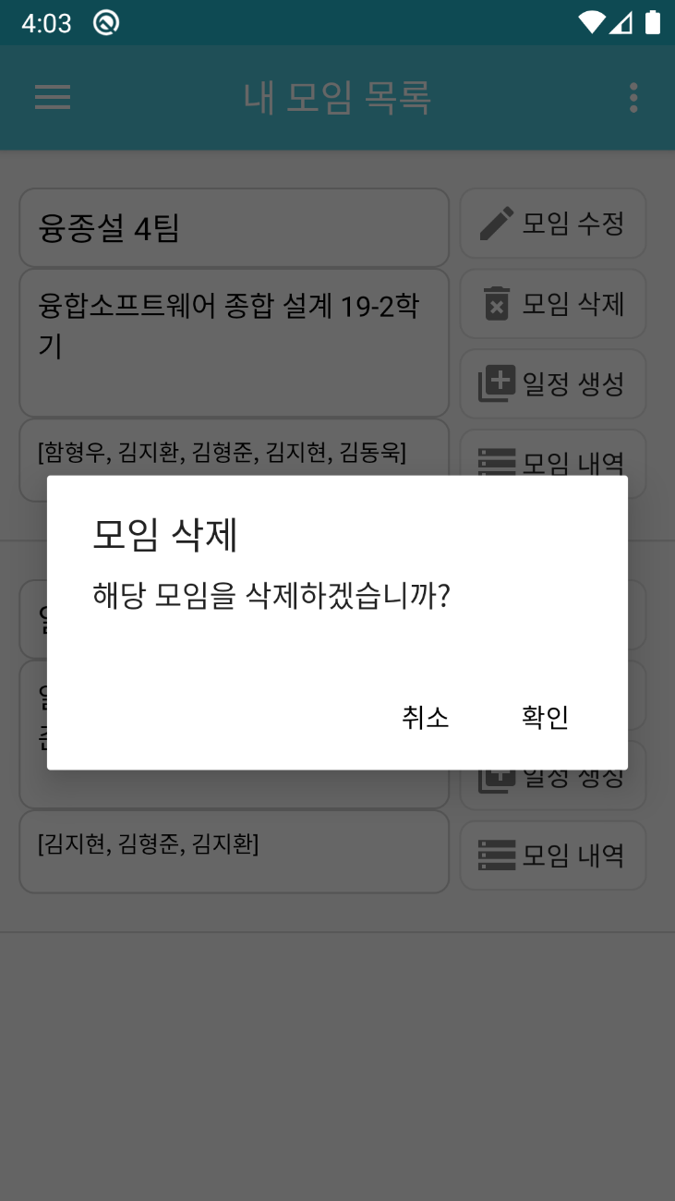
Use Case Specification : 모임그룹관리 – 모임 삭제

Slide 26
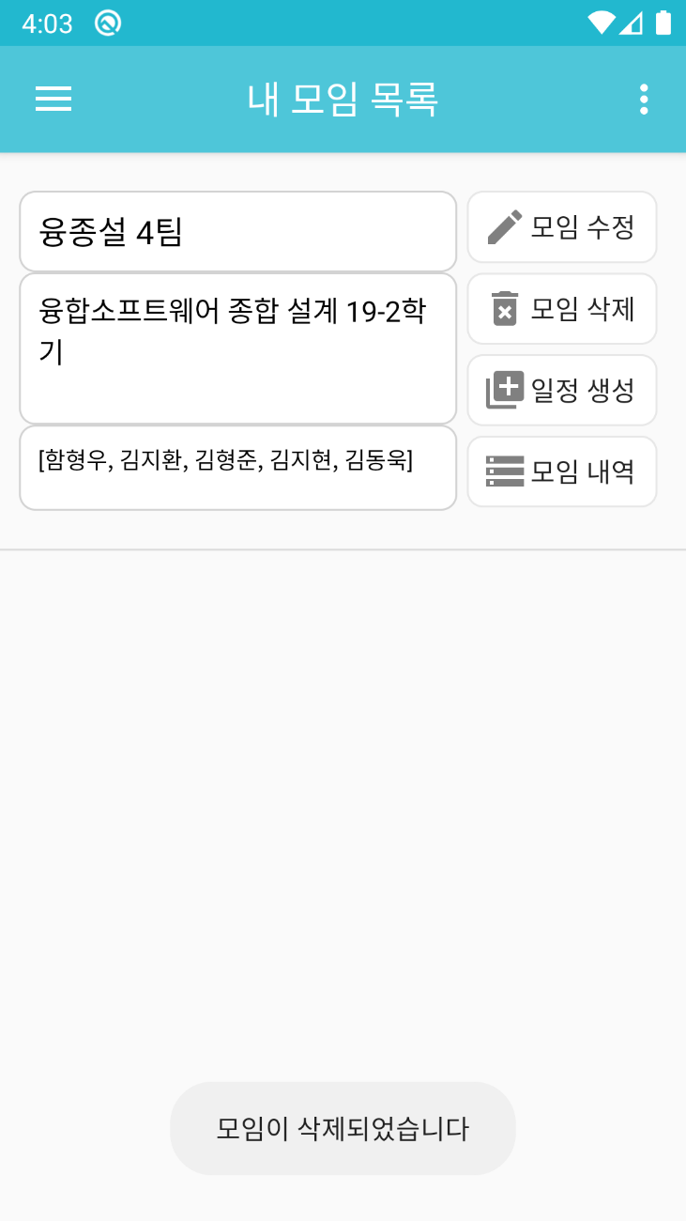
Use Case Specification : 모임그룹관리 – 모임 삭제

Slide 27
Use Case Specification: 모임 장소 및 시간 추천
Use Case Name | 모임 장소 및 시간 추천
Brief Description | 모임 일정을 생성하고 모임 시간과 모임 장소를 추천하는 유즈케이스. 추천 내역에 대한 피드백을 바탕으로 추천 우선순위를 조정한다.
Principal Actor | 서강대 학생
Precondition | 서강대 학생은 이미 모임 등록을 완료한 상태
Basic Flow
본 유스케이스는 사용자가 기존에 등록된 모임의 일정을 생성하고, 모임 시간과 모임 장소를 추천받기 위해 ‘내 모임 목록’의 ‘일정 생성’ 메뉴를 선택함으로써 시작된다. 모임 일정 생성 1.1 모임 일정을 생성할 모임 선택 사용자는 화면의 ‘내 모임 목록’ 에서 일정 생성을 원하는 모임을 선택하고, 해당 모임 옆에 위치한 ‘일정 생성’ 버튼을 클릭한다. 시스템은 ‘모임 일정 등록’ 페이지로 넘어가며, 이전에 등록했던 모임 일정 목록 및 일정 생성이 가능한 ‘+’ 버튼을 화면상 출력한다. 1.2 모임 일정 생성 및 등록 사용자는 화면 하단의 일정 생성이 가능한 ‘+’ 버튼을 클릭한다. 시스템은 모임 일정명, 모임 활동 계획, 모임 일정 기간 및 예상 모임 시간을 입력할 수 있는 화면을 출력한다. 사용자는 모임 일정명, 모임 활동 계획 및 예상 모임 시간을 입력하고, 모임 일정 기간을 ＇시작 날짜’와 ‘종료 날짜’ 각각 설정한다. 모임 일정 기간의 설정을 원하지 않을 경우, ‘설정 안 함’ 옆에 위치한 체크박스를 클릭한다. 사용자는 화면 하단에 ‘등록’ 버튼을 클릭한다. 시스템은 ‘일정을 등록하겠습니까?‘ 라는 메시지를 화면에 보여준다. 1.3 모임 일정 확정 사용자가 ‘일정을 등록하시겠습니까?’ 라는 메시지 확인 버튼을 누르면(AF1) 시스템은 해당 모임 일정 정보를 저장한 후, 해당 일정을 포함한 모임 일정 목록을 화면상 출력한다. 모임 추천 생성 2.1 추천 생성 사용자는 기존에 생성한 모임 일정 중 시간 및 장소 추천을 아직 받지 않은 일정을 골라, 해당 일정 옆 ‘시간 및 장소 추천 받기’ 버튼을 누른다.

Slide 28
Use Case Specification: 모임 장소 및 시간 추천
Basic Flow
2.2 추천 생성 권한 확인 시스템은 사용자의 모임 내 역할을 체크한다. -사용자의 모임 내 역할이 ‘모임장’일 경우: 시스템은 사용자에게 추천 생성 권한이 있음을 확인하고, 모임 시간 추천(step3) 서브 플로우를 수행한다. -사용자의 모임 내 역할이 ‘모임장’이 아닐 경우: 시스템은 해당 모임의 모임장이 추천을 생성했음을 확인한다(AF2). 시스템은 사용자에게 생성된 추천 결과를 확인 및 투표할 권한을 부여한 후, 모임 시간 추천(step3) 서브 플로우를 수행한다. 3. 모임 시간 추천 3.1 모임 일정 기간 동안 날짜마다 우선순위 측정 변수 생성 시스템은 일정 생성 시 입력한 ‘일정 기간’(입력하지 않았다면 일주일 간) 동안의 모임 구성원 개개인의 일정을 모으고, 시간 추천의 우선순위 파악을 위한 우선순위 측정 변수를 각 날짜마다 생성한 뒤에 초기값을 부여한다. 초기값은 기본적으로 1.0이지만, 피드백 등의 결과로 인해 달라질 수 있다. 3.2 모임 구성원 개개인에 가중치 부여 시스템은 모임 구성원을 크게 모임장/모임원 으로 나누며, 모임 일정을 생성한 사람을 모임장으로 보고 나머지 구성원은 모임원으로 본다. 기본값으로 모임장의 가중치는 1.2, 모임원의 가중치는 1.0으로 둔다. 3.3 모임 구성원 개개인 일정마다 다른 가중치 부여 개인 일정 등록 시 조정 가능 정도는 개인이 일정 등록 시 입력한 ‘불가=10’, ‘약간 가능=5’, ‘가능=0’ 의 가중치 (혹은 시스템이 자동으로 판별한 가중치)로 등록된다. 시스템은 ‘조정 가능 정도’를 이 수치와 동일하게 두고, 피드백이나 추천에 대한 우선순위 조정 단계에서 이 값을 바꿔간다. 3.4 모임 구성원 가중치 곱의 전체 합을 비교해서 최적 시간 추천 시스템은 각 날짜마다 생성된 우선순위 측정 변수에 일정 참여 인원 각각의 ‘개개인 가중치 x 개개인 일정 가중치’ 합을 구해서 넣는다. 이 값을 바탕으로 시간대 가중치를 추가로 곱해서 최종적으로 최적 시간 추천 순위를 생성한다. -시간대 가중치의 경우 초기 1.0 값을 가진다. 늦은 시간대(밤 10시 이후) 혹은 이른 시간대(오전 7시 이전) 와 주말에는 1.2의 가중치를 가진다. 주말이면서 늦은 시간대 혹은 이른 시간대인 경우, 1.2*1.2 의 가중치를 가진다. 3.5 탐색된 최적 시간 리스트업 시스템은 위에서 생성한 최적 시간 추천 순위를 ‘모임 시간/장소 추천’ 화면에 달력 시각적으로 제시하고, 하단에 글 목록으로 5위까지 보여준다. 3.6 추천된 시간 중 선택 및 확정 사용자는 추천 시간 목록에서 하나를 선택한 뒤 (AF3) , ‘등록’ 버튼을 눌러 시간 투표 결과를 확정한다.

Slide 29
Use Case Specification: 모임 장소 및 시간 추천
시간
추천
각 날짜별
우선순위
측정변수
생성
모임원 역할에 따른 개개인 가중치 부여
개개인 일정의
가중치 부여
초기값: 1.0
모임원 : 1.0, 모임장 : 1.2
각 일정의 조정 가능 정도로 판단
우선순위 측정변수 < ∑개개인 가중치 x 개개인 일정 가중치
우선순위 측정변수 x 시간대 가중치
밤 10시 이후, 오전 7시 이전, 주말 : 1.2
그 외 : 1.0
최종 5순위 출력

Slide 30
Use Case Specification : 모임 장소 및 시간 추천
Basic Flow
4. 모임 장소 추천 4.1 기존에 모임 시간이 확정된 일정 선택 - 모임에서 이전에 선택한 장소가 없는 경우, 고빈도 방문 장소 제시(step 4.2) 서브 플로우를 실행한다. - 모임에서 이전에 선택한 장소가 있는 경우, 기존 선택한 장소를 바탕으로 유사한 그룹의 선호장소 탐색(step 4.3) 서브 플로우를 실행한다. 4.2 고빈도 방문 장소 탐색 시스템은 기존에 보유하고 있는 고빈도 방문 장소 목록에서 5개의 장소를 순서대로 찾는다. 4.3 기존 선택한 장소를 바탕으로 유사한 그룹의 선호 장소 탐색 시스템은 모임들의 선택 장소 목록에서 해당 모임이 이전에 선택한 장소들과 유사한 장소를 찾는다. 이때, 시스템은 아이템(장소) 기반 협업 필터링(item-base collaborative filtering) 추천 모델을 수행한다. 이 모임에서 기존에 갔던 장소를 바탕으로 그 장소와 높은 유사도를 보이는 다른 장소를 찾고, 그 장소를 포함해서 유사도가 높은 순으로 추천 장소를 찾는다. 4.4 탐색된 최적 장소 리스트업 시스템은 위에서 생성한 최적 장소 추천 순위를 ‘모임 시간/장소 추천’ 화면에 5위까지 보여준다. 4.5 추천 된 장소 중 선택 및 확정 사용자는 추천 장소 목록에서 하나를 선택한 뒤(AF4) , ‘등록’ 버튼을 눌러 장소 투표 결과를 확정한다. 5. 추천 결과 확정 5.1 선택된 추천 결과들 취합 //모임원들이 선택한 추천들이 어떻게 하나의 결과물로 추출되는지 설명 필요(임시 작성 => 5.1 5.2 추가 검토 필요) 시스템은 모임원들이 선택한 추천 시간, 장소 목록을 취합한다. 이 때, 선택한 수가 가장 많은 시간 및 장소가 최종적으로 선택되며, 선택한 수가동률인 경우에는 추천 순위가 높았던 시간, 장소가 우선적으로 선택된다. 5.2 추천 결과 확정 시스템은 추천 결과를 저장하고, 해당 모임원의 과반수 이상이 추천 장소와 시간을 선택했을 때, 일정의 정보(모임 일정명, 확정된 시간 및 장소)를 화면상 출력한다.

Slide 31
Use Case Specification : 모임 장소 및 시간 추천
Basic Flow
6. 선택된 추천에 대한 우선순위 조정 6.1 추천한 시간, 장소 순위와 실제 선택한 시간, 장소 비교 시스템은 시간 추천, 장소 추천 확정 이후에, 처음에 추천한 시간 및 장소와 실제 선택한 시간 및 장소의 순위 차이를 비교한다. 사용자가 추천을 받아들이지 않고 직접 입력한 경우에는 5순위 추천 항목을 선택한 경우보다 낮은 순위를 선택했다고 간주한다. 6.2 시간 추천에서 가중치 조정 시스템은 순위 차이를 비교해서 해당 모임 일정의 가중치를 조정한다. 선택한 순위의 시간대와 겹치는 일정이 있었던 경우 해당 일정의 조정 가능 정도를 1만큼 낮춘다(이미 가중치가 1이었던 경우는 제외한다). 선택한 순위의 시간대와 겹치는 일정이 없었던 경우 해당 시간대의 가중치를 0.1만큼 낮춘다. 6.3 장소 추천에서 순위 조정 시스템은 사용자가 실제 선택한 장소를 고려해 추천 장소 목록을 갱신한다. 만약 추천해준 순위보다 낮은 순위를 골랐다면 모임 내에서 추천해준 장소와 선택한 장소의 정보를 저장하고 있다가, 다음 번 장소 추천 시에 그 두 장소가 같이 추천 목록에 나타나고 선택한 장소가 추천해준 장소보다 추천 순위가 낮게 나타나게 된다면, 둘의 추천 순위를 바꾸어서 제시한다. 6.4 변경된 사항 저장 시스템은 변경된 가중치 및 장소에 대한 정보를 해당 모임 정보에 저장하고 본 유스케이스를 종료한다.

Slide 32
Use Case Specification : 모임 장소 및 시간 추천
Alternative Flow
AF1. 일정 등록 취소 분기점 : Basic Flow 1.3 사용자가 ‘취소’ 버튼을 누른 경우, 시스템은 입력된 일정 정보를 삭제하고 Basic Flow 1.1로 돌아간다. AF2. 모임장이 추천 생성을 하지 않음 분기점: Basic Flow 2.2 시스템은 "모임장이 아직 추천 생성을 하지 않았습니다"라는 메세지를 화면에 출력한 후, 본 유즈케이스를 종료한다. AF3. 선택된 시간이 없음 분기점: Basic Flow 3.6 시스템은 “선택된 시간이 없습니다.” 라는 메시지를 화면에 출력한 후, Basic Flow 3.6로 돌아간다. AF4. 선택된 장소가 없음 분기점: Basic Flow 4.5 시스템은 “선택된 장소가 없습니다.” 라는 메시지를 화면에 출력한 후, Basic Flow 4.5로 돌아간다.

Slide 33

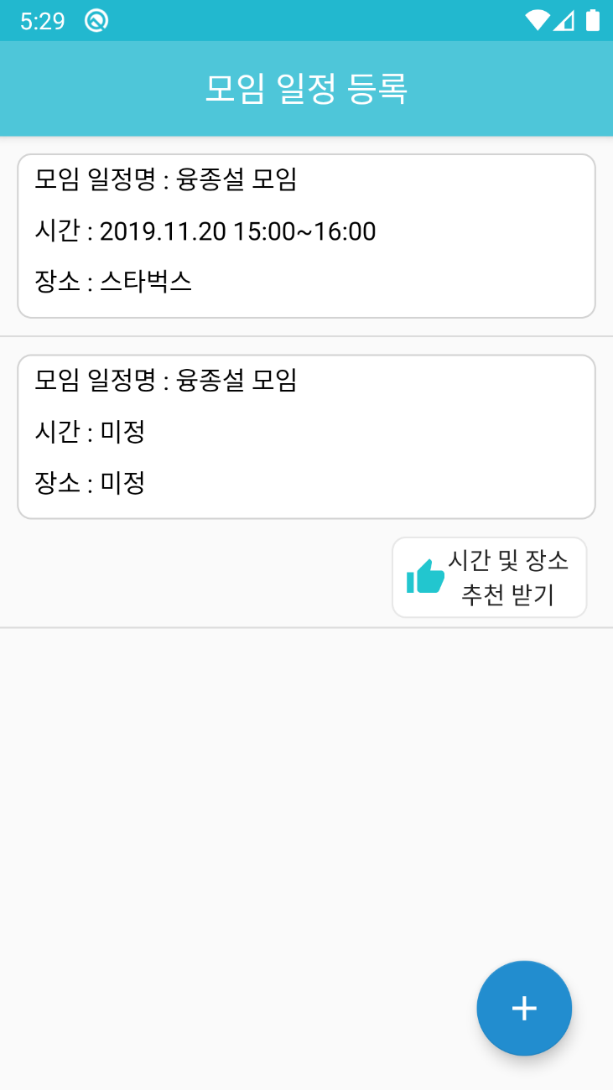
Use Case Specification : 모임 장소 및 시간 추천 – 일정 생성

Slide 34
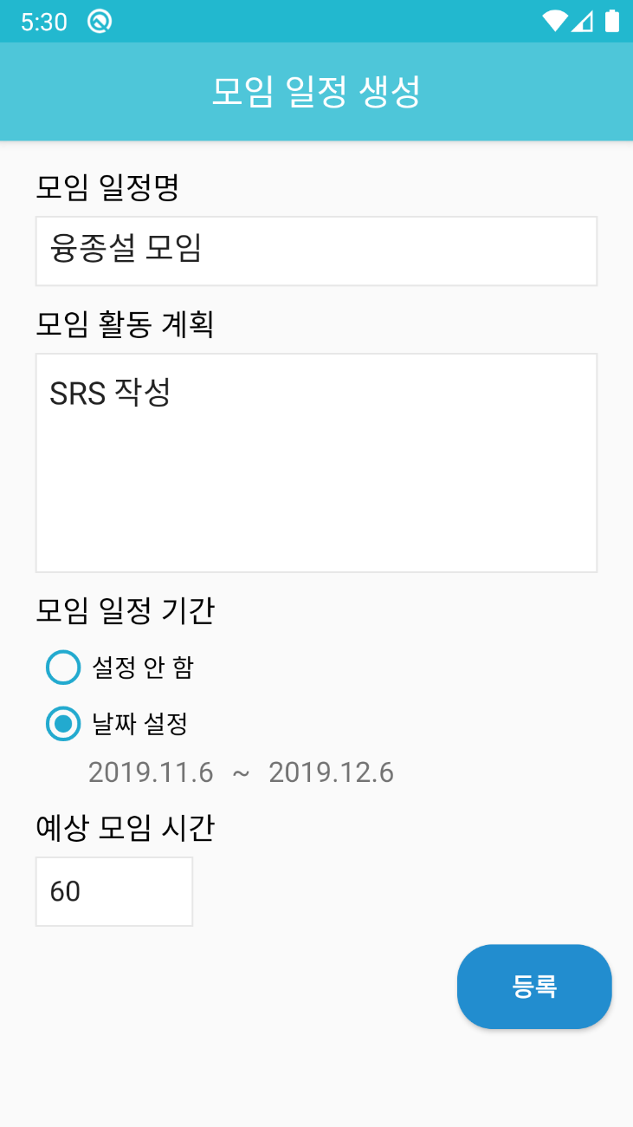
Use Case Specification : 모임 장소 및 시간 추천 – 일정 생성

Slide 35
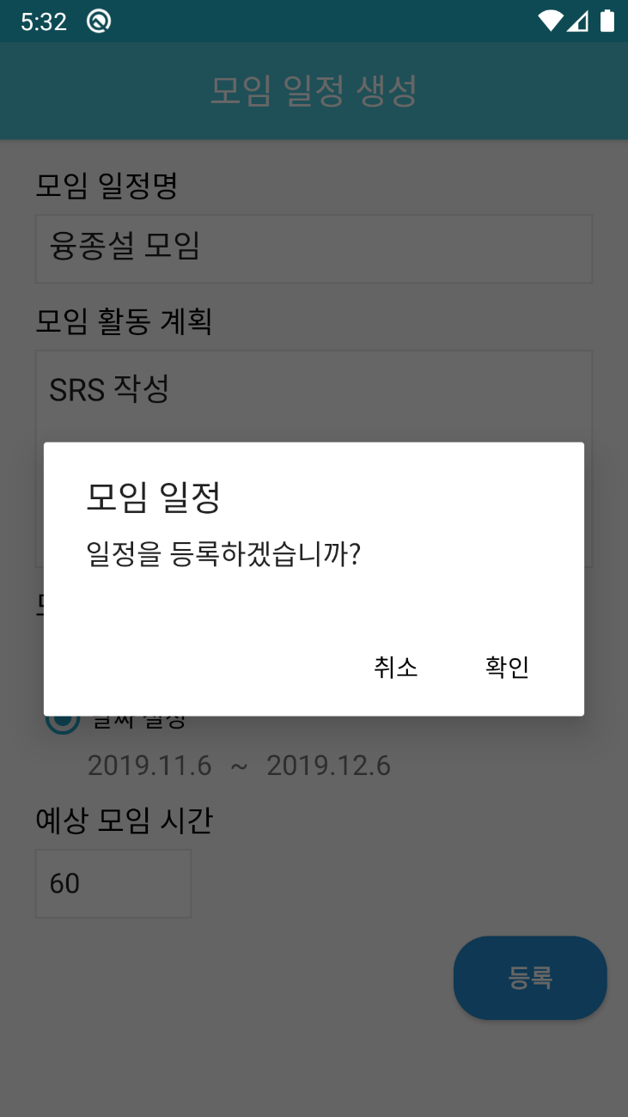
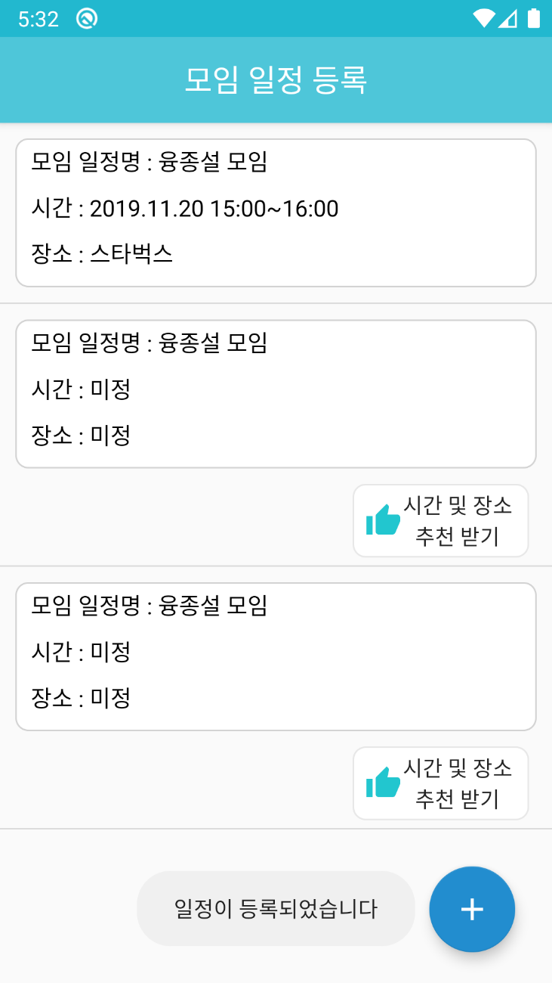
Use Case Specification : 모임 장소 및 시간 추천 – 일정 생성

Slide 36
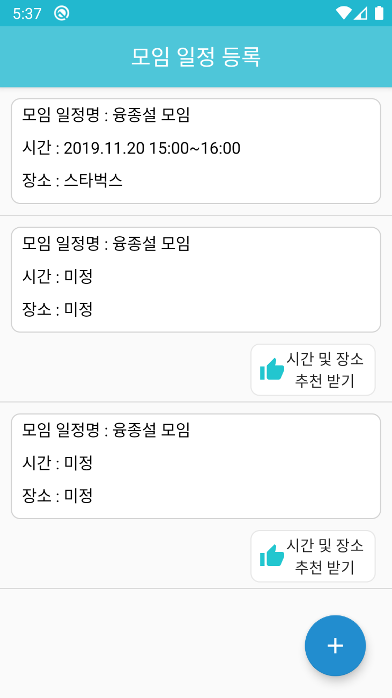
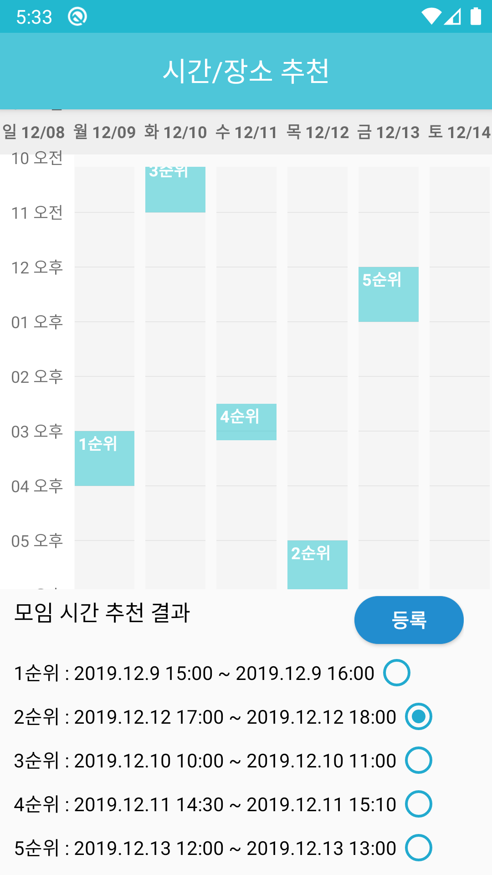
Use Case Specification : 모임 장소 및 시간 추천 – 추천 투표

Slide 37
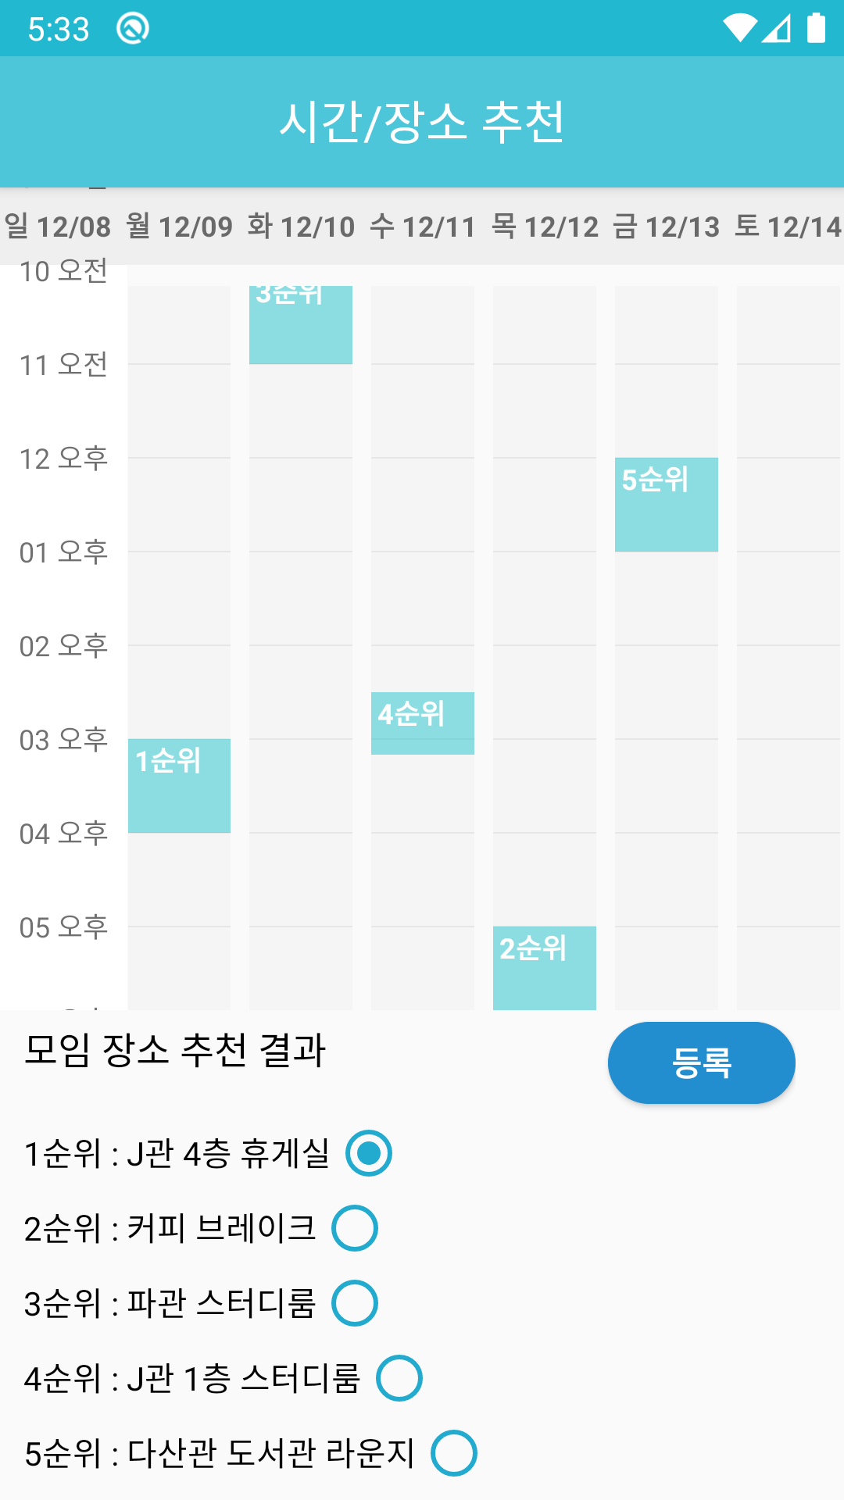
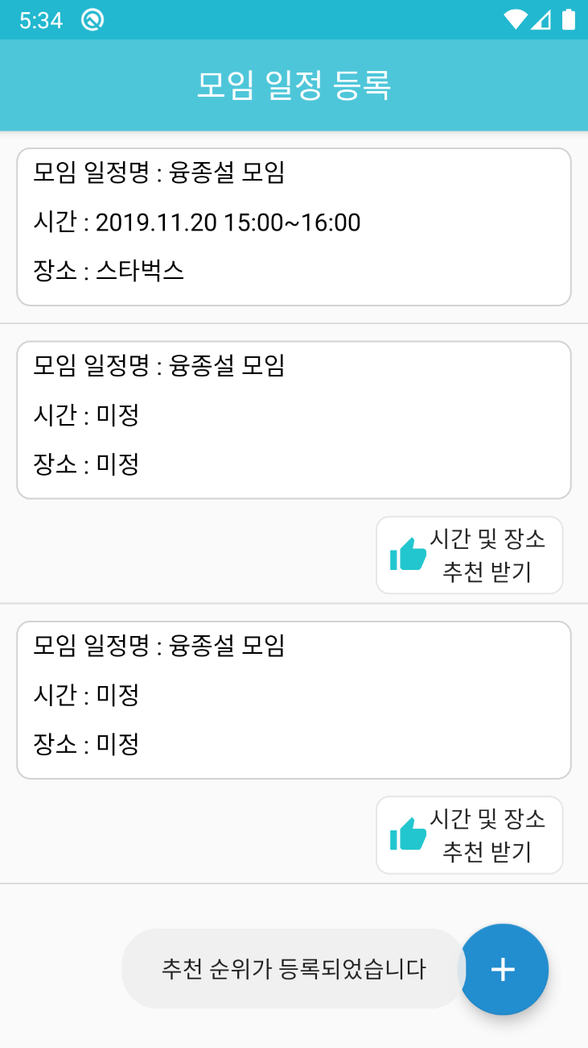
Use Case Specification : 모임 장소 및 시간 추천 – 추천 투표

Slide 38
Use Case Specification : 추천 모임일정에 대한 피드백
Use Case Name | 추천 모임일정에 대한 피드백
Brief Description | 모임 내역을 확인하거나 추천 내역에 대한 피드백을 줄 수 있다.
Principal Actor | 서강대 학생
Precondition | 서강대 학생은 이미 모임 등록을 완료한 상태
Basic Flow
본 유스케이스는 사용자가 기존의 모임 내역을 확인하고 추천 내역에 대한 간단한 피드백을 주기 위해 ‘내 모임 목록’ 화면에서 ‘모임 내역 리스트’를 선택함으로써 시작된다. 1. 모임 내역 확인 1.1 기존에 확정됐던 모임 일정의 리스트업 (AF1) 시스템은 현재 시점 이전으로 확정됐던 모임 일정을 한달 주기로 불러와 모임내역 화면의 달력상에 회색으로 표시한다. 1.2 일정의 기본 정보(일정명, 시간, 위치, 내부 평가) 조회 (AF2) 사용자는 달력에 표시된 기존 일정 중 정보를 확인하고자 하는 일정을 선택한다. 시스템은 해당 일정의 일정명, 시간, 장소, 내부 평가를 읽어와서 하단의 ‘일정 정보’란에 출력한다. 내부평가 내용이 없을 경우 해당 항목은 공란으로 표시한다. 모임 내역에 대한 피드백을 주는 경우 일정에 대한 피드백 작성(step2) 서브플로우를 실행한다. 그 외의 경우 본 유스케이스를 종료한다. 2. 일정에 대한 피드백 관리 2.1 피드백을 관리할 일정 선택 사용자는 달력에 표시된 기존 일정 중 피드백을 생성/수정/삭제하고자 하는 일정을 선택한다. -새로운 피드백을 생성하는 경우 : 피드백 생성(step3) 서브플로우 수행 -기존 피드백 내용을 수정/삭제하는 경우 : 피드백 수정/삭제(step4) 서브플로우 수행 3. 피드백 생성 3.1 피드백 생성 화면 출력 사용자는 선택한 일정에 대해 우측 하단의 ‘피드백 생성‘ 버튼을 눌러 피드백을 생성한다. 시스템은 선택된 일정 정보(일정명, 시간, 장소)와 사용자의 입력을 받을 수 있는 ‘평가작성란’, 그리고 추천 받은 시간과 장소에 대해 ‘좋음/보통/나쁨’을 선택할 수 있는 체크박스를 출력한다.

Slide 39
Use Case Specification : 추천 모임일정에 대한 피드백
Basic Flow
3.2 피드백 등록 사용자는 ‘평가작성’란을 작성하고 추천 내용에 대한 피드백을 선택한 후 우측 하단의 ‘등록’ 버튼을 클릭한다. 시스템은 입력된 평가가 글자수 범위(1~45)를 벗어나지 않았는지 체크한 후 문제가 없을 경우 해당 평가 정보를 일정 정보에 저장한다. -시간과 장소에 대한 피드백이 하나라도 ‘좋음’ 혹은 ‘나쁨‘인 경우 피드백에 대한 우선순위 재조정(step5) 서브플로우를 수행한다. (AF2) 4. 피드백 수정/삭제 4.1 피드백 수정/삭제 화면 출력 사용자는 선택한 일정에 대해 우측 하단의 ‘피드백 수정‘ 버튼을 눌러 피드백을 수정한다. 시스템은 선택된 일정 정보(일정명, 시간, 장소)와 사용자가 입력했던 평가를 출력하고 수정할 평가를 작성할 수 있는 ‘평가작성란’, 그리고 추천 받은 시간과 장소에 대해 ‘좋음/보통/나쁨’을 선택할 수 있는 체크박스를 출력한다. -피드백 수정의 경우 : 피드백 수정(step4.2) 서브플로우 수행 -피드백 삭제의 경우 : 피드백 삭제(step4.3) 서브플로우 수행 4.2 피드백 수정 사용자는 ‘평가작성란＇의 평가 내용을 새로 입력하거나 추천 받은 시간과 장소에 대해 ‘좋음/보통/나쁨＇을 선택하고 ‘수정＇ 버튼을 누른다. 시스템은 입력된 평가가 글자수 범위(1~45)를 벗어나지 않았는지 체크한 후 문제가 없을 경우 해당 평가 정보를 일정 정보에 저장한다. -시간과 장소에 대한 피드백이 하나라도 변한 경우 피드백에 대한 우선순위 재조정(step5) 서브플로우를 수행한다. (AF3) 4.3 피드백 삭제 사용자는 하단의 ‘삭제’ 버튼을 눌러 피드백을 삭제한다. 시스템은 해당 피드백 정보를 일정 정보에서 삭제한다. -시간과 장소에 대한 피드백이 하나라도 ‘좋음＇혹은 ‘나쁨＇이었을 경우 피드백에 대한 우선순위 재조정(step5) 서브플로우를 수행한다. (AF2)

Slide 40
Use Case Specification : 추천 모임일정에 대한 피드백
Basic Flow
5. 피드백에 대한 우선순위 재조정 //수정은 뭐에서 뭘로 바꼈는지 계산해야함. 삭제는 역으로 수행해야함. 5.1 시간 피드백에 대한 가중치 조정 시스템은 해당 피드백이 시간대에 대한 피드백인지 일정에 대한 피드백인지 판단해 가중치를 조정한다. -해당 일정과 겹치는 일정이 있었던 경우 해당 피드백을 일정에 대한 피드백으로 간주한다. ‘좋음‘의 경우 겹쳤던 일정의 조정 가중치를 1만큼 감소시킨다. (AF4) ‘나쁨‘의 경우 겹쳤던 일정의 조정 가중치를 1만큼 증가시킨다. (AF4) -해당 일정과 겹치는 일정이 없었을 경우 해당 피드백을 시간대에 대한 피드백으로 간주한다. ‘좋음’의 경우 해당 시간대의 시간대 가중치를 0.1만큼 증가시킨다. (AF4) ‘나쁨‘의 경우 해당 시간대의 시간대 가중치를 0.1만큼 감소시킨다. (AF4) 5.2 장소 피드백에 대한 가중치 조정 시스템은 해당 장소가 이전에 선택한 장소 목록에 없을 경우, 해당 장소를 추천시 탐색할 장소 목록에 추가한다. 5.3 조정 사항 저장 시스템은 변경된 가중치 및 장소에 대한 정보를 해당 모임 정보에 저장하고 본 유스케이스를 종료한다.

Slide 41
Use Case Specification : 추천 모임일정에 대한 피드백
Alternative Flow
AF1. 진행한 모임 일정이 없음 분기점 : Basic Flow 1.1 시스템은 ‘진행한 일정이 없습니다.’ 메시지를 화면 하단에 출력한 후 본 유스케이스를 종료한다. AF2. 시간/장소 피드백이 모두 ‘보통＇인 경우 분기점 : Basic Flow 3.2, Basic Flow 4.3 시스템은 피드백에 대한 우선순위 재조정 과정 없이 본 유스케이스를 종료한다. AF3. 시간/장소 피드백이 변하지 않은 경우 분기점 : Basic Flow 4.2 시스템은 피드백에 대한 우선순위 재조정 과정 없이 본 유스케이스를 종료한다. AF4. 가중치 범위를 벗어난 경우 분기점 : Basic Flow 5.1 가중치의 증감이 조정 가중치 범위(0~20)나 시간 가중치 범위(0.0~2.0)를 벗어난 경우 시스템은 해당 가중치를 최대치 혹은 최소치로 설정하고 다음 Flow를 진행한다.

Slide 42

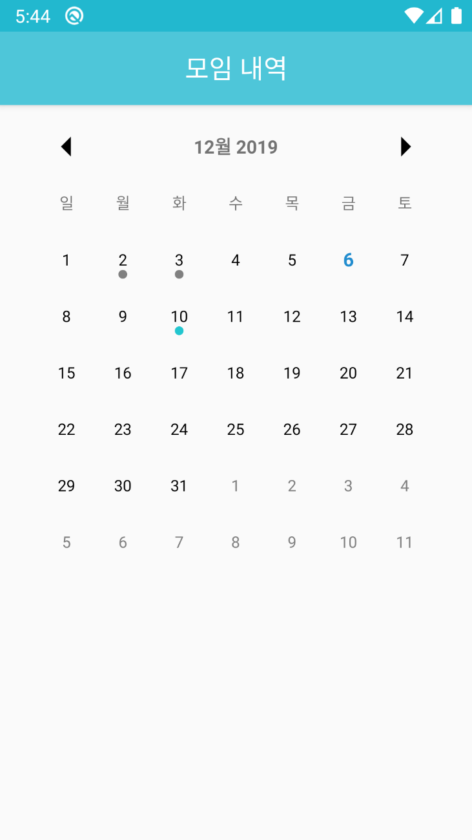
Use Case Specification : 추천 모임일정에 대한 피드백 – 모임 내역 보기
(지난 날짜는 회색, 다가올 날짜는 하늘색)

Slide 43
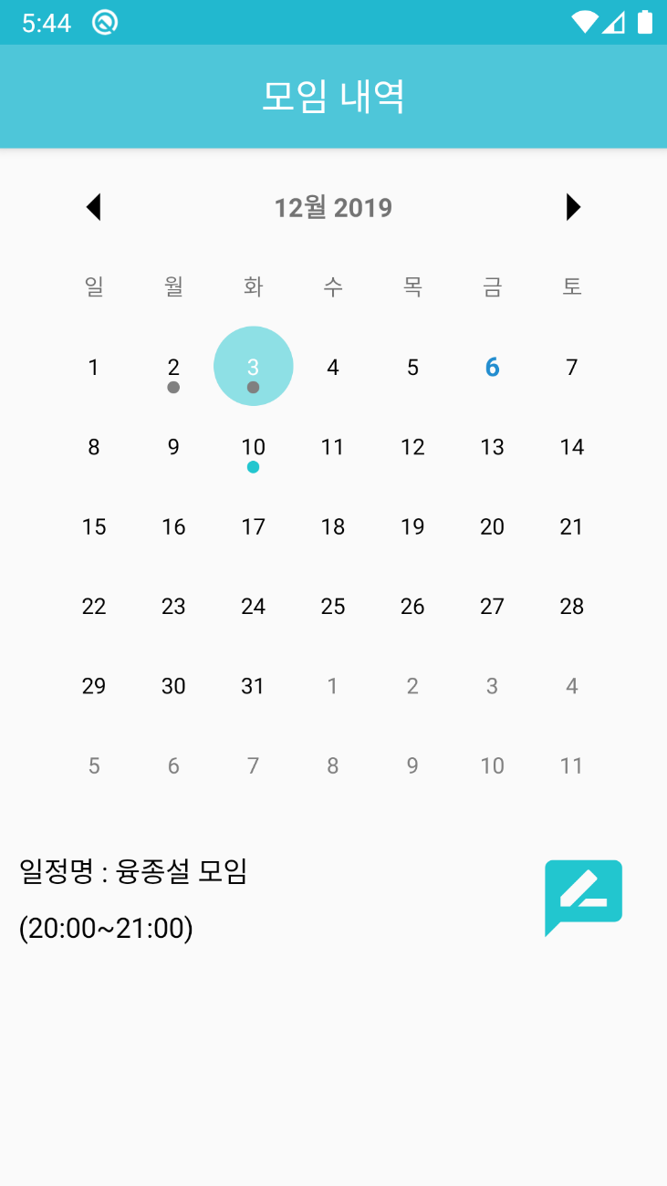
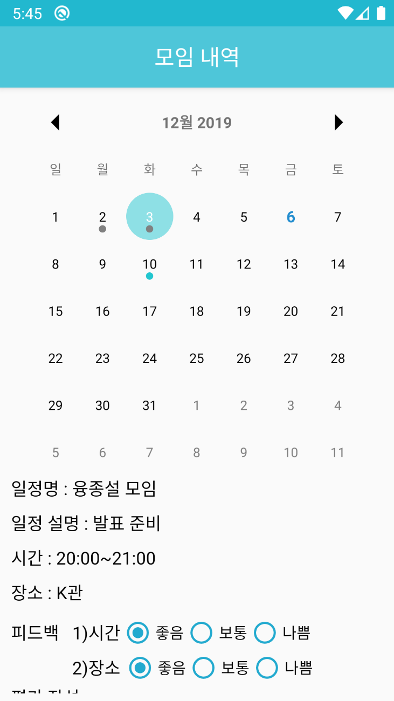
Use Case Specification : 추천 모임일정에 대한 피드백 – 피드백 등록
(연필 모양의 아이콘:
피드백 등록을 하지 않았음을 의미)
(스크롤 뷰)

Slide 44
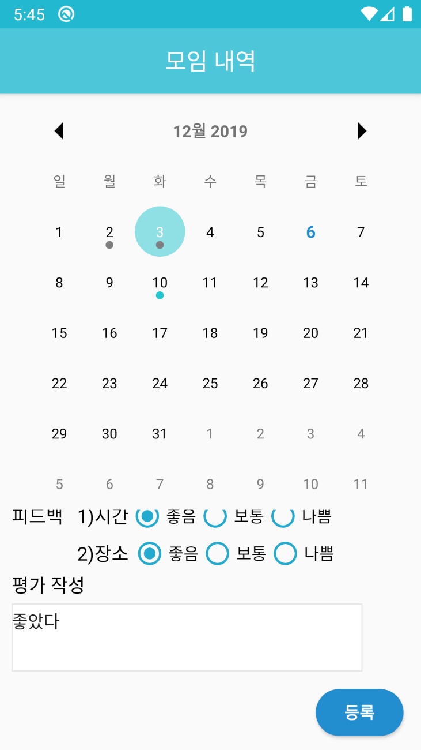
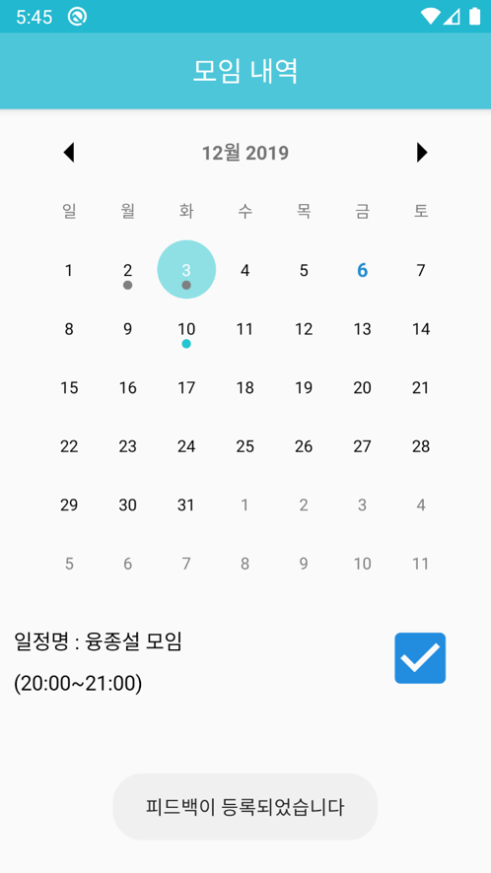
Use Case Specification : 추천 모임일정에 대한 피드백 – 피드백 등록
(스크롤 뷰)

Slide 45
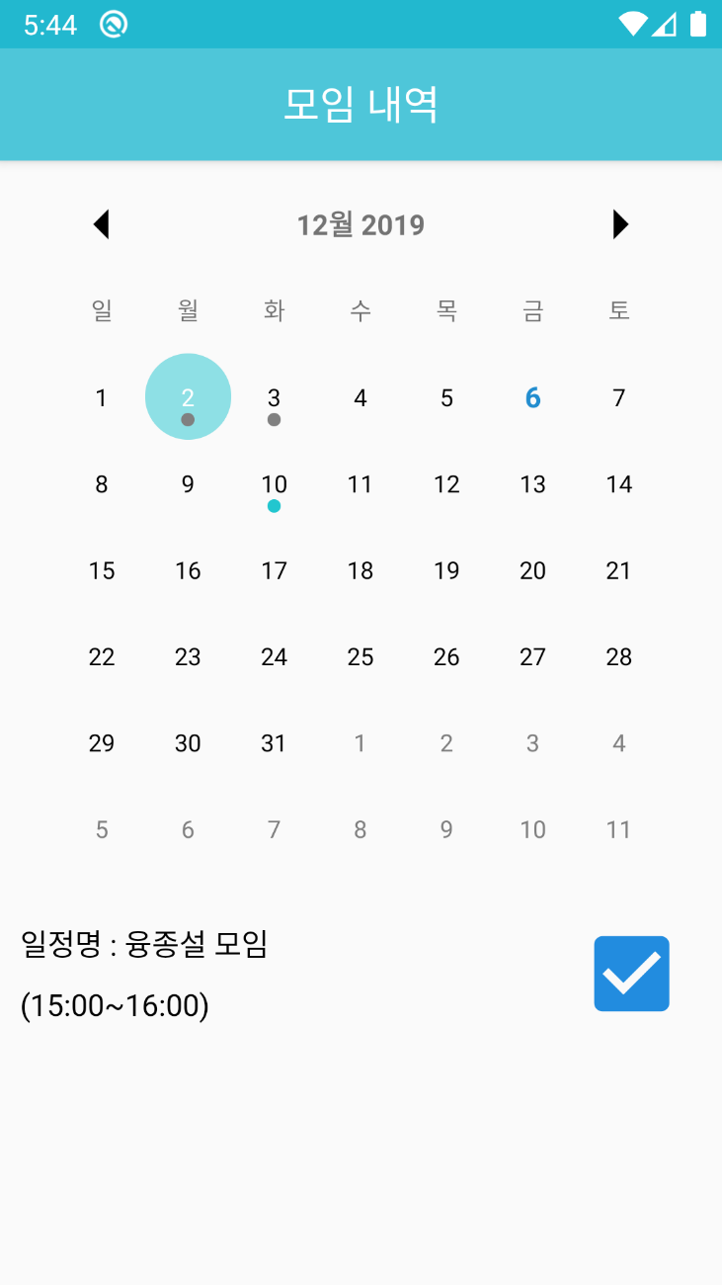
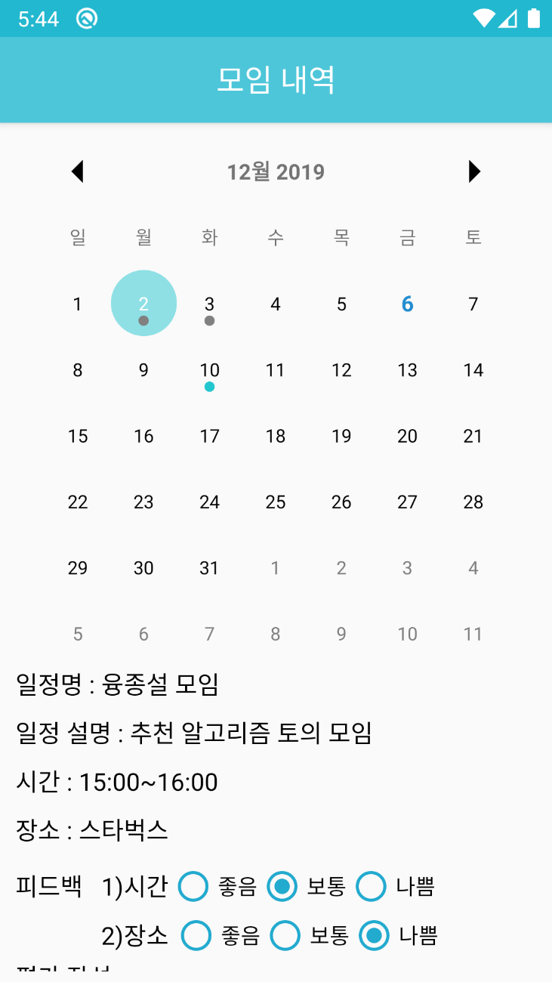
Use Case Specification : 추천 모임일정에 대한 피드백 – 피드백 수정 및 삭제
(체크 표시의 아이콘:
피드백을 등록했음을 의미)
(스크롤 뷰)

Slide 46
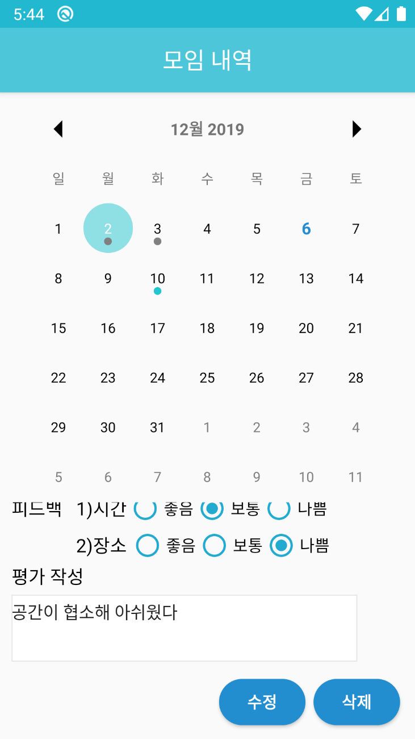
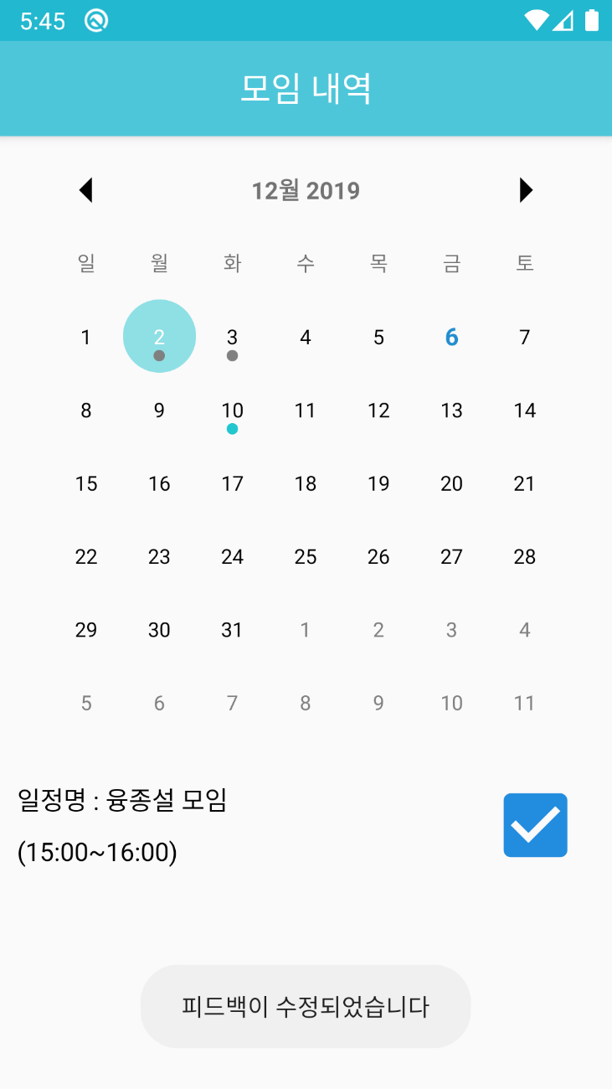
Use Case Specification : 추천 모임일정에 대한 피드백 – 피드백 수정 및 삭제
(스크롤 뷰)

Slide 47
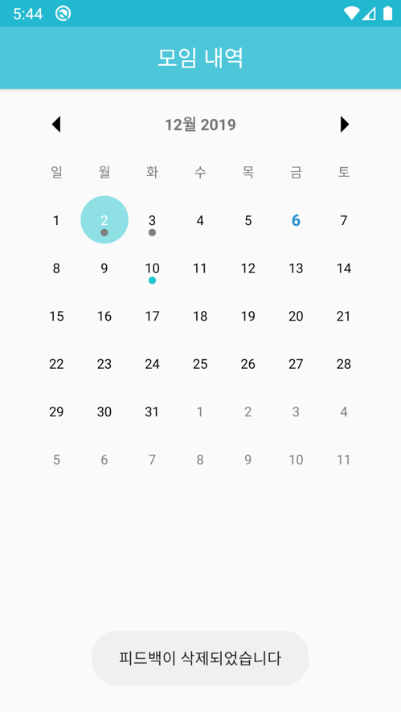
Use Case Specification : 추천 모임일정에 대한 피드백 – 피드백 수정 및 삭제
(스크롤 뷰)

Slide 48
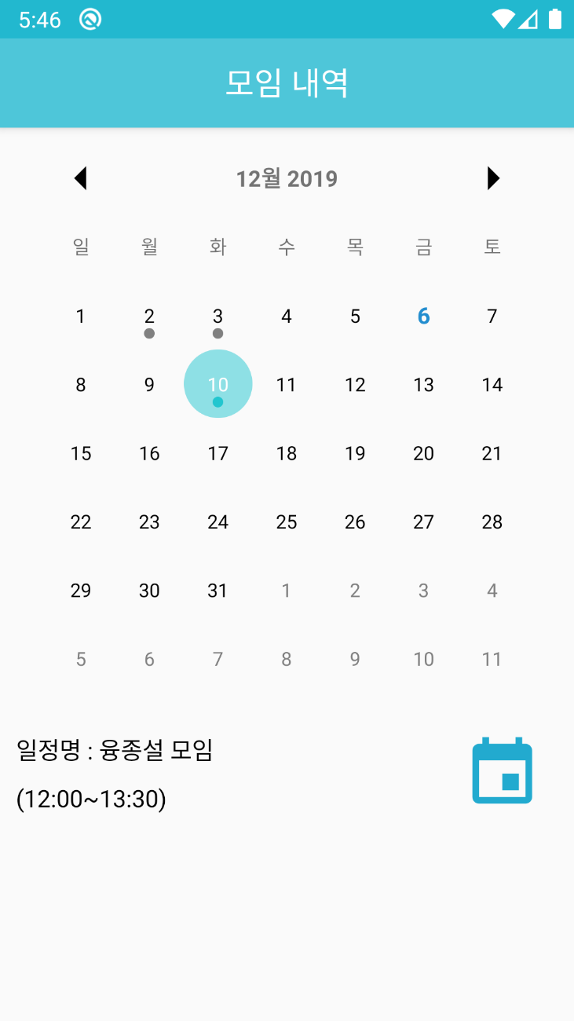
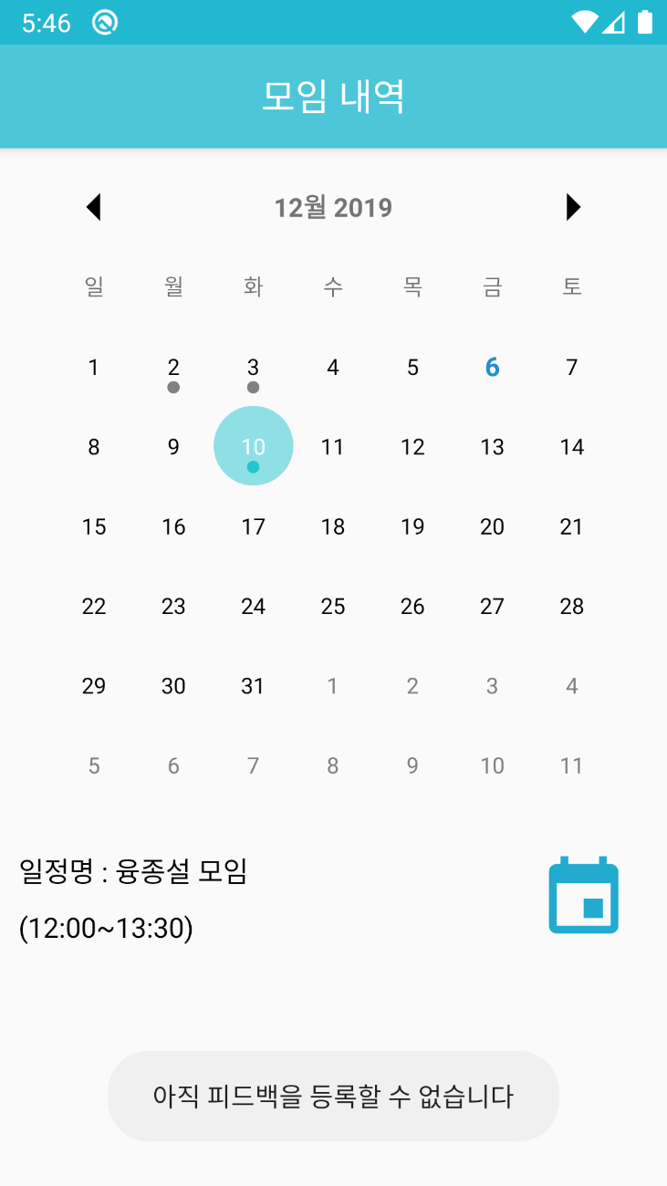
Use Case Specification : 추천 모임일정에 대한 피드백 – 다가오지 않은 일정
(달력의 아이콘:
아직 다가오지 않은 일정임을 의미)

Slide 49
Filling Good : Initial Data Set Link
Initial Data Set

